Slide 1
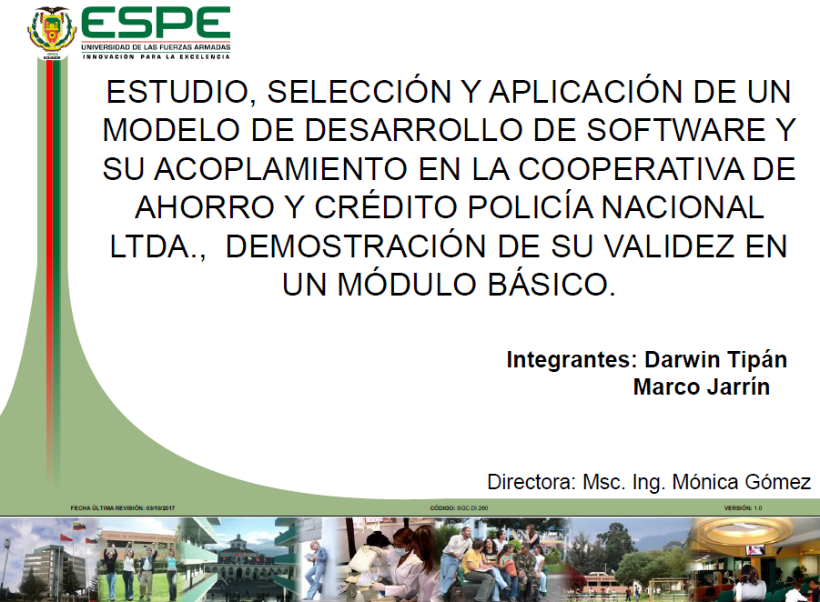
DEPARTAMENTO DE SISTEMAS DE LA COMPUTACIÓN
CARRERA DE TECNOLOGÍA EN COMPUTACIÓN
“IMPLEMENTACIÓN DE UN CONTROL DOMÓTICO UTILIZANDO RASPBERRY PI Y UNA BASE DE DATOS NoSQL.
Autores:
FABIÁN EDMUNDO VELASCO BONIFAZ.
BYRON WILMER JÁCOME LLERENA.
SANGOLQUÍ
FEBRERO de 2017.
Director: Msc. Ing. Mario Almache Cueva

Slide 2
ÍNDICE
3 Generalidades.
6 Introducción.
20 Metodología.
26 Desarrollo de la solución.
41 Implementación.
60 Pruebas del aplicativo en hardware/software
.
80 Conclusiones.
81 Recoemndaciones.
83 bibliografía.

Slide 3
RESUMEN
En este proyecto, se obtendrá como resultado final un sistema domótico, cuya interfaz web permitirá el control automatizado del sistema de iluminación eléctrico de una vivienda.
El presente proyecto, tiene como finalidad el control domótico de luces, enfatizando en la actualización de los estados de los controles de encendido y apagado de la aplicación web, de todos los usuarios de forma automática y en tiempo real.
Para el control en tiempo real se utilizarán las características que ofrece la Base de Datos “Firebase”, que provee una API para guardar y sincronizar datos en la nube en tiempo real, evitando la generación de código adicional.

Slide 4
JUSTIFICACIÓN E IMPORTANCIA
En los últimos años, la domótica ha ido instaurándose en los hogares, llegando a condicionar el funcionamiento de los mismos, de tal manera que, en la construcción de las actuales viviendas, se han comenzado a diseñar con sistemas de gestión automatizados, utilizando redes cableadas o inalámbricas como enlace entre la integración tecnológica y la estructura física de la vivienda, buscando un mejor estilo de vida en comodidad, seguridad y gestión energética.

Slide 5
OBJETIVO GENERAL
Desarrollar e Implementar un sistema integrado de software y hardware, que permita controlar un grupo independiente de luces para un número ilimitado de usuarios.
OBJETIVOS ESPECÍFICOS
Diseñar y Desarrollar el sistema Domótico doméstico de Software y Hardware para un Aplicativo Web útil en una PC y en dispositivos móviles (Smartphone o tablet’s),
Identificar los requerimientos funcionales y no funcionales del Sistema de automatización de una vivienda, de acuerdo a las adaptaciones del sistema Domótico Domestico instalado en la vivienda.

Slide 6
INTRODUCCIÓN
El sistema de CONTROL DOMÓTICO UTILIZANDO RASPBERRY PI y una BASE de DATOS NoSQL, controla de forma automatizada y sincronizada el uso del sistema eléctrico de iluminación, de la vivienda, utilizando dispositivos móviles, Smartphone`s, o PC´s de cualquier tipo, con el único requisito de poseer un navegador web instalado, que le permita acceder al aplicativo web, quien será el encargado, por medio de su interfaz, de controlar y mostrar el estado on/off del sistema de iluminación eléctrico de la vivienda.
Como dato relevante, ha de entenderse que la funcionalidad del sistema de CONTROL DOMÓTICO UTILIZANDO RASPBERRY PI y una BASE de DATOS NoSQL, no sólo serviría para controlar el sistema eléctrico de iluminación, sino que también podría aplicarse al control automatizado del sistema eléctrico de fuerza o, en algún caso particular, cualquier electrodoméstico electrónico o eléctrico que existiese en la vivienda.

Slide 7
INTRODUCCIÓN
Un Sitio o Portal Web es una aplicación que, por medio de una interfaz simple, provee a sus usuarios (consumidores de datos) acceso a diferentes fuentes de datos o proveedores. (CALERO, 2010, pág. 568). Para el caso de este proyecto, en particular, la aplicación web proveerá a los usuarios del estado on/off de las lámparas de la vivienda.
SITIO O PORTAL WEB
Información en tiempo real.
FUNCIONALIDADES DE UN SITIO O PORTAL WEB
Clasificación automática de los contenidos
Portales verticales.- Son páginas especializadas que funcionan como punto de entrada a un mercado, un tema o un interés en específico.
TIPOS DE PORTAL WEB
Portales horizontales.- Son páginas especializadas que funcionan como punto de entrada a diversos temas. Su intención es abarcar el mayor número de usuarios posibles.

Slide 8
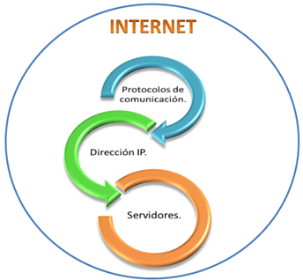
INTRODUCCIÓN
Funcionamiento de la Internet, según RODRÍGUEZ, 2010, pág. 3.
Autores: Byron Jácome. y Fabián Velasco

Slide 9
INTRODUCCIÓN
Una base de datos, es un conjunto de datos relacionados entre sí, organizados y estructurados, con información referente a algo. Podremos utilizar una base de datos para cosas tan sencillas como mantener un registro de nuestra agenda personal de teléfonos, o tan complicadas como llevar toda la gestión de una gran empresa u organización. (RAMOS, 2007, pág. 2).
BASE DE DATOS
Entre las principales características de los sistemas de base de datos podemos mencionar:(PÉREZ, 2007).
Independencia lógica y física de los datos.
Redundancia mínima.
Acceso concurrente por parte de múltiples usuarios.
Integridad de los datos.
Consultas complejas optimizadas.
Seguridad de acceso y auditoría.
Respaldo y recuperación.
Acceso a través de lenguajes de programación estándar.
CARACTERÍSTICAS DE LA BASE DE DATOS

Slide 10
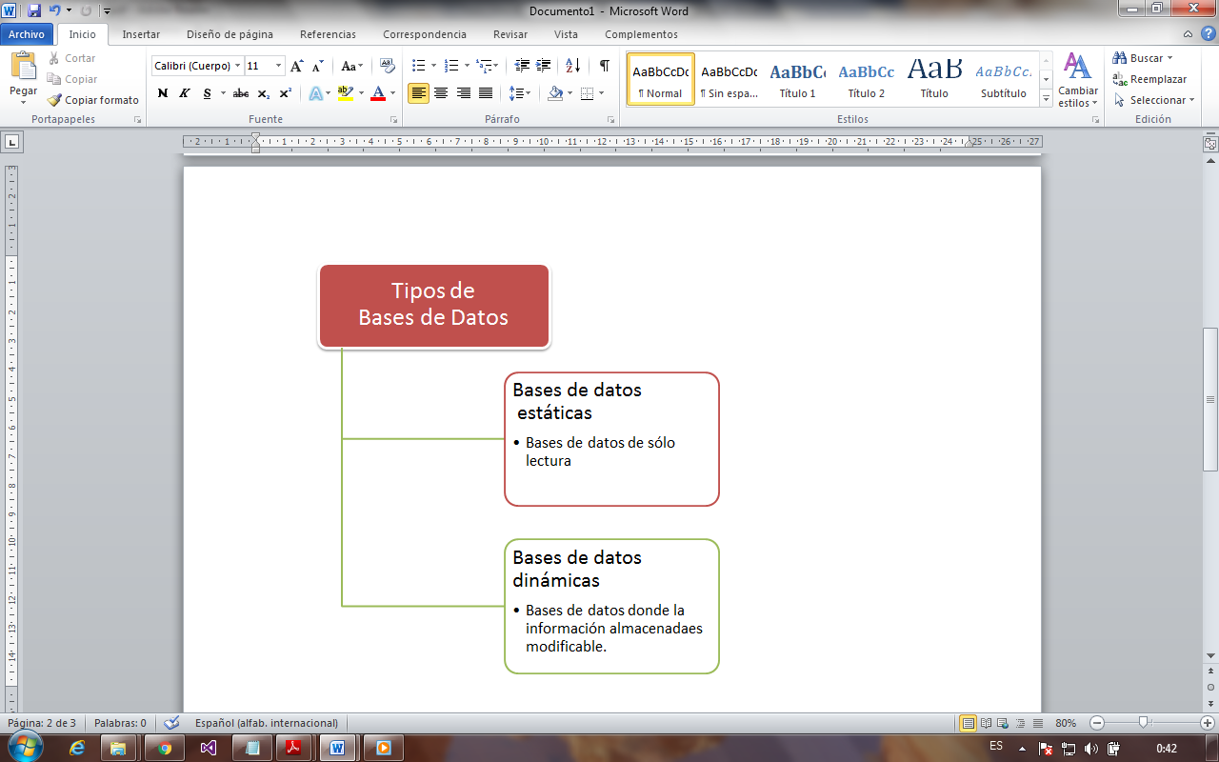
INTRODUCCIÓN
Tipos de Bases de Datos según C.J.Date, Séptima Edición.
Autores: Byron Jácome. y Fabián Velasco.

Slide 11
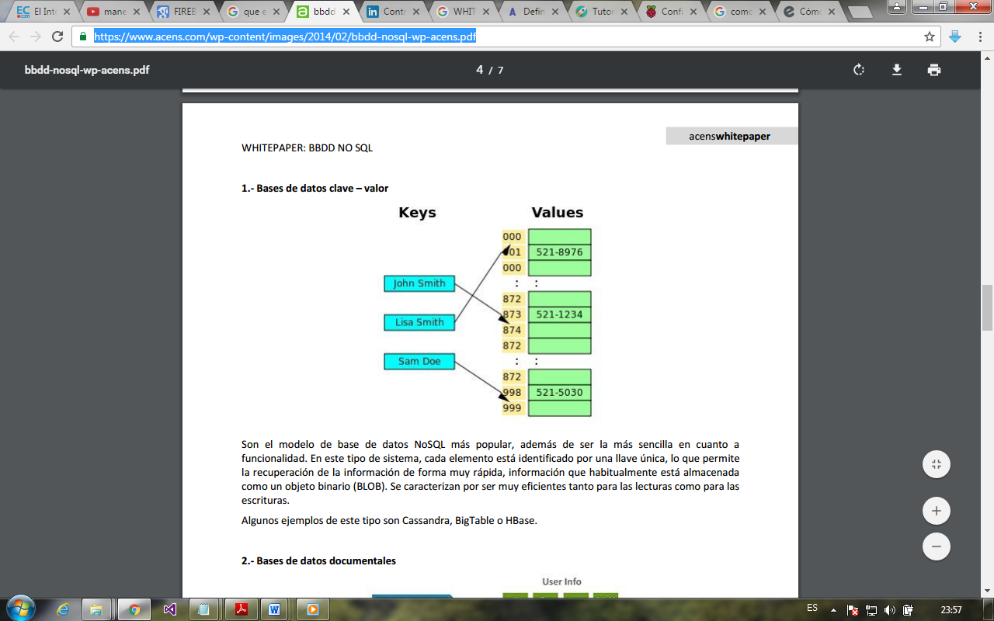
INTRODUCCIÓN
BASES DE DATOS NoSQL
Las bases de datos NoSQL son sistemas de almacenamiento de información que no cumplen con el esquema entidad–relación. Tampoco utilizan una estructura de datos en forma de tabla donde se van almacenando los datos sino que para el almacenamiento hacen uso de otros formatos como clave–valor, mapeo de columnas o grafos (WHITEPAPER: BBDD NO SQL, Telefónica, 2014).
 | FIREBASE Firebase es una tecnología que permite hacer aplicaciones web sin necesidad de programación. Con Firebase, no existe la necesidad de insistir en el sobre-aprovisionamiento de servidores o la construcción de las API REST. Es compatible con la web, iOS, OS X, y Android. Las aplicaciones que utilizan Firebase pueden utilizar y controlar los datos, sin tener que pensar en la forma en que se almacenan los datos, y se sincronizan a través de varios ejemplos de la aplicación en tiempo real. No hay necesidad de escribir código del lado del servidor
Bases de Datos Clave-Valor grafos.
Fuente: WHITEPAPER: BBDD NO SQL, Telefónica, 2014.

Slide 12
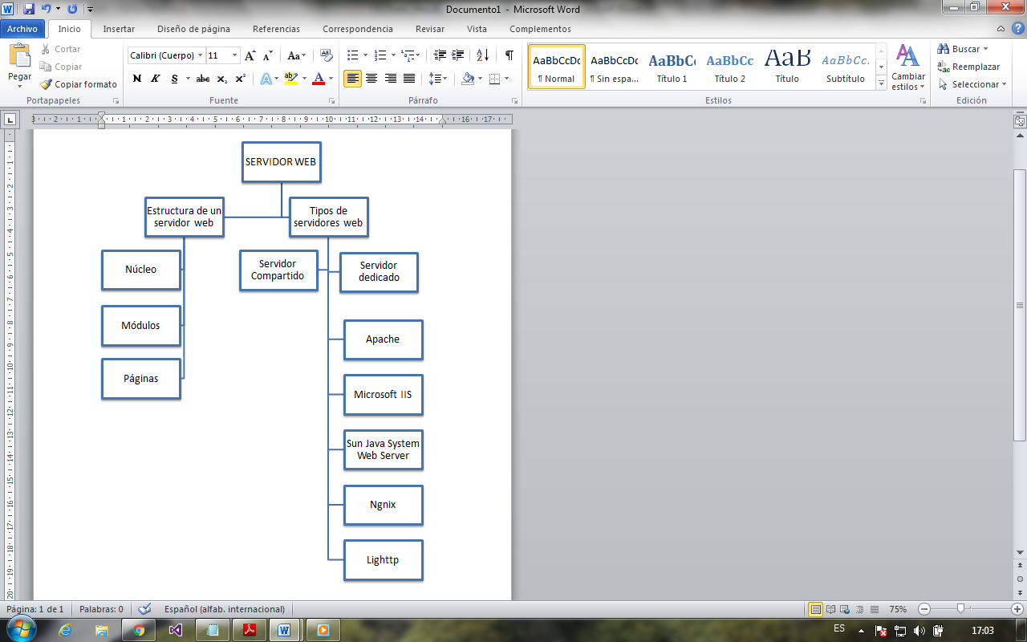
INTRODUCCIÓN
Estructura y tipos de Servidores Web (MICHAEL GLASS, 2004)
Autores: Byron Jácome. y Fabián Velasco.

Slide 13
INTRODUCCIÓN
Son ordenadores que ofrecen sus servicios al resto de equipos conectados. Suelen tener una presencia estable en la red, lo que se concreta en tener asignadas direcciones IP permanentes. En ellos es donde están alojadas, por ejemplo, las páginas web (COBO, 2005, pág. 6)
CONCEPTO DE SERVIDORES WEB
Actualmente más del 60 por 100 de los administradores de toda la Web utilizan Apache. Se trata de la plataforma de servidores Web de código fuente abierto más poderosa del mundo. Día a día aumenta el número de corporaciones que aceptan este maravilloso código fuente abierto en su infraestructura IT. Son muchas las grandes compañías, como IBM, que ofrecen Apache entre sus productos. El futuro de Apache parece muy prometedor (MOHAMMED J. KABIR, 2003).
CONCEPTO SERVIDOR APACHE

Slide 14
INTRODUCCIÓN
Según la Licencia Pública General, para que se considere un software libre han de reunirse las siguientes libertades:(GARCÍA, 2003, pág. 246)
La libertad de usar el programa, con cualquier propósito.
La libertad de estudiar cómo funciona el programa y adaptando a tus necesidades. El acceso al código fuente es una condición previa para esto.
La libertad de distribuir copias, con lo que puedes ayudar a tu vecino.
La libertad de mejorar el programa y hacer públicas las mejoras a los demás, de modo que toda la comunidad se beneficie. El acceso al código fuente es un requisito previo para esto.
CONCEPTO DE SOFTWARE LIBRE

Slide 15
INTRODUCCIÓN
Son ordenadores que ofrecen sus servicios al resto de equipos conectados. Suelen tener una presencia estable en la red, lo que se concreta en tener asignadas direcciones IP permanentes. En ellos es donde están alojadas, por ejemplo, las páginas web (COBO, 2005, pág. 6)
CONCEPTO DE SERVIDORES WEB
Actualmente más del 60 por 100 de los administradores de toda la Web utilizan Apache. Se trata de la plataforma de servidores Web de código fuente abierto más poderosa del mundo. Día a día aumenta el número de corporaciones que aceptan este maravilloso código fuente abierto en su infraestructura IT. Son muchas las grandes compañías, como IBM, que ofrecen Apache entre sus productos. El futuro de Apache parece muy prometedor (MOHAMMED J. KABIR, 2003).
CONCEPTO SERVIDOR APACHE

Slide 16
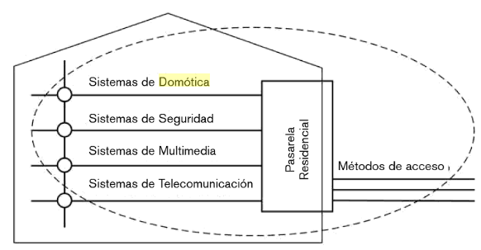
INTRODUCCIÓN
Desde hace bastantes años se están desarrollando numerosas soluciones para la mayor integración entre todos los sistemas y equipos domésticos. La integración tecnológica de los sistemas electrotécnicos en el hogar se ha venido denominando en muchas ocasiones como Domótica. Sin embargo, es importante conocer que, de forma estricta, se define la vivienda domótica como: “aquella vivienda en la que existen agrupaciones automatizadas de equipos, normalmente asociados por funciones, que disponen de la capacidad de comunicarse interactivamente entre ellas a través de un bus doméstico multimedia que las integra” (STEFAN JUNESTRAND, XAVIER PASSARET, DANIEL VÁSQUEZ, 2005)
DOMÓTICA
Hogar digital (STEFAN JUNESTRAND, XAVIER PASSARET, DANIEL VÁSQUEZ, 2005).
Fuente: Domótica y hogar digital.

Slide 17
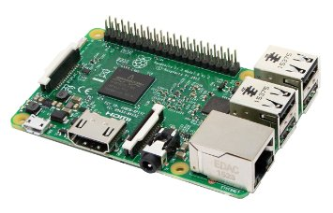
INTRODUCCIÓN
Los computadores de placa reducida o SBC (Single Board Computer) son computadores completos en una sola placa de tamaño reducido, que son lo suficientemente potentes para ejecutar un sistema operativo real, además estos son de bajo costo y versátiles. Por lo cual son dispositivos útiles para la ejecución de diversos proyectos ya sean educativos o de investigación científica (Single Board Computer. (2013). Recuperado el 5 de noviembre de 2013, de http://www.tiloom.com/las-placas-sbc/)
RASPBERRY Pi
https://images-na.ssl-images-amazon.com/images/I/913XYU1VtjL._SX425_.jpg

Slide 18
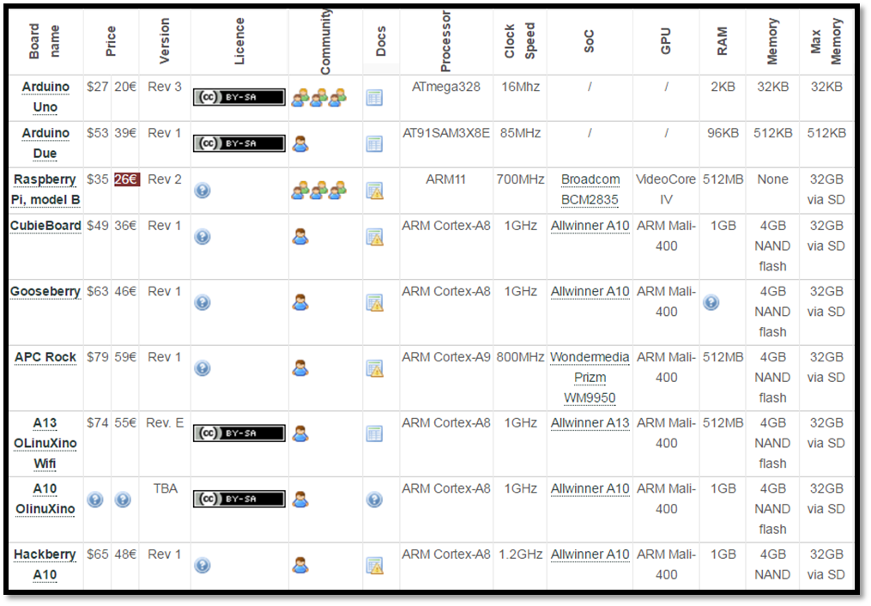
INTRODUCCIÓN
¿POR QUÉ ELEGIR RASPBERRY Pi?
Mejor precio del mercado

Slide 19
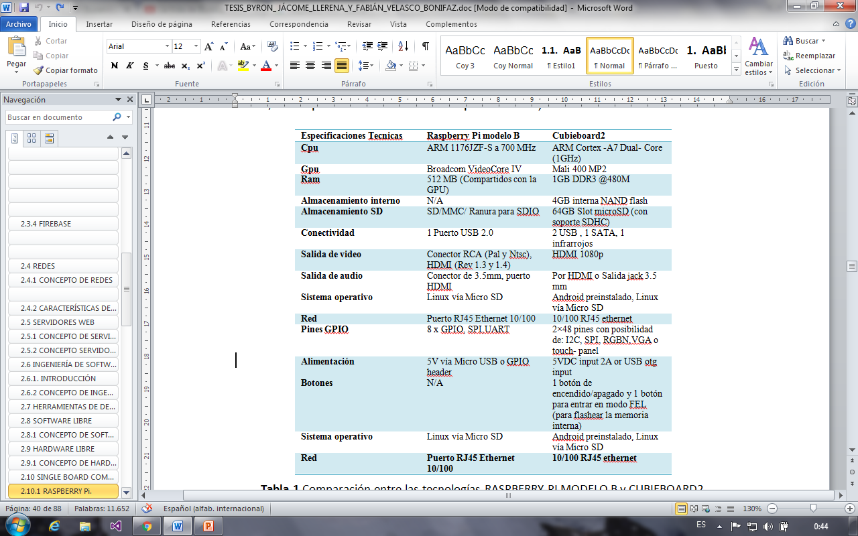
INTRODUCCIÓN
ESPECIFICACIONES DE LA RASPBERRY Pi
ENGI Revista Electrónica De La Facultad De Ingeniería Vol. 3 No. 1 Julio Año 3 ISSN 2256-5612.

Slide 20
METODOLOGÍA
.
Casi el ciento por ciento, de los aplicativos web, son ejecutados en la World Wide Web.
Mediante la utilización de páginas estáticas, la evolución de la web ha mejorado sus procesos de concurrencia, seguridad, organización y optimización, dentro de lo conocido como ingeniería web.
La existencia de metodologías web, y sus procesos de desarrollo han demostrado que la metodología UWE es la más destacada, puesto que permite que un aplicativo web sea más detallado, sistematizado y organizado, basándose en la notación estándar del uso de UML (Unified Modeling Language), para ello utiliza varias etapas y modelos de implementación.
UWE INTRODUCCIÓN

Slide 21
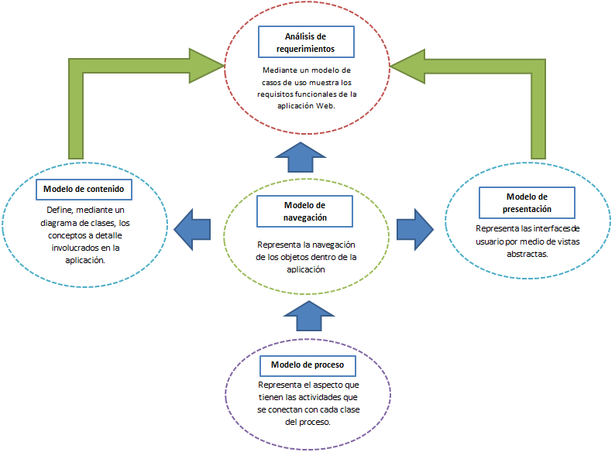
METODOLOGÍA
.
Etapas y Modelos UWE.
Fuente: (http://repositorio.espe.edu.ec/bitstream/21000/9962/1/T-ESPEL-SII-0133.pdf, 2015).
Autores: Byron Jácome. y Fabián Velasco.

Slide 22
METODOLOGÍA
.
Análisis de requerimientos: El objetivo principal de este modelo es estructurar el alcance y el proceso del sistema, entendiendo que los requerimientos se han de clasificar en funcionales y no funcionales.
Modelo Conceptual: En este modelo se presentará la relación de los contenidos del aplicativo web, utilizando los diagramas de clase para determinar la estructura de los datos hospedados en el aplicativo web.
FASE DE LA METODOLOGÍA UWE
Modelo Navegacional: En este modelo representa la interacción que tendrá el usuario con la interfaz del aplicativo web, mostrando las rutas estructuradas que el usuario utilizará para navegar por la interfaz.
Modelo Navegacional: En este modelo representa la interacción que tendrá el usuario con la interfaz del aplicativo web, mostrando las rutas estructuradas que el usuario utilizará para navegar por la interfaz.

Slide 23
METODOLOGÍA
.
CASO DE USO DIAGRAMAS.
Un diagrama de casos de uso es una colección de situaciones que se documentan a partir del punto de vista del usuario. Por lo tanto los casos de uso es una de las herramientas más importantes, en la conversión de los requisitos vistos desde el lado del usuario en requisitos a ser implementados por los profesionales del desarrollo de Software. (ROSSI, 2000).
DIAGRAMAS DE LA METODOLOGÍA UWE
DIAGRAMA DE CLASES
Este diagrama es la representación gráfica de la estructura del sistema, ya que los diagramas de clases son los utilizados durante el diseño y análisis del aplicativo web, utilizando relaciones entre los objetos que forman parte del aplicativo web, así pues, éstas relaciones pueden ser:
Herencia
Composición
Agregación
Asociación

Slide 24
METODOLOGÍA
.
DIAGRAMAS DE SECUENCIA
La funcionalidad de cada caso de uso estará detallada en la estructura secuencial de éste diagrama, mostrando por medio de módulos la intervención del usuario con la interfaz del aplicativo web, conteniendo los siguientes elementos:
Objetos
Mensajes
Métodos
DIAGRAMAS DE LA METODOLOGÍA UWE
DIAGRAMAS DE ESTADO
En este diagrama se mostrara los sucesos temporales variables de un determinado objeto, es decir, mostrará la actividad del aplicativo web. Estos diagramas, se usan para identificar las vías que escogen los flujos de información después de realizar un proceso. Sus elementos principales son:
Acciones
Actividades
Transiciones
Estados

Slide 25
METODOLOGÍA
.
DIAGRAMAS DE DESPLIEGUE
Hace referencia al enlace real entre componentes, archivos y elementos de hardware que forman parte del aplicativo web.
DIAGRAMAS DE LA METODOLOGÍA UWE
DIAGRAMAS DE ACTIVIDADES
El diagrama de actividades permite ver el comportamiento de cada proceso de la aplicación web y las interfaces que permiten manejar dichos procesos (ROSSI, 2000).

Slide 26
DESARROLLO DE LA SOLUCIÓN.
El presente proyecto responde a la necesidad de desarrollar aplicativos domóticos dentro de los hogares, ya que en el Ecuador, este tipo de aplicativos se han visto marginados debido a su alto costo y/o a la falta de personal tecnificado para realizar estos sistemas.

Slide 27
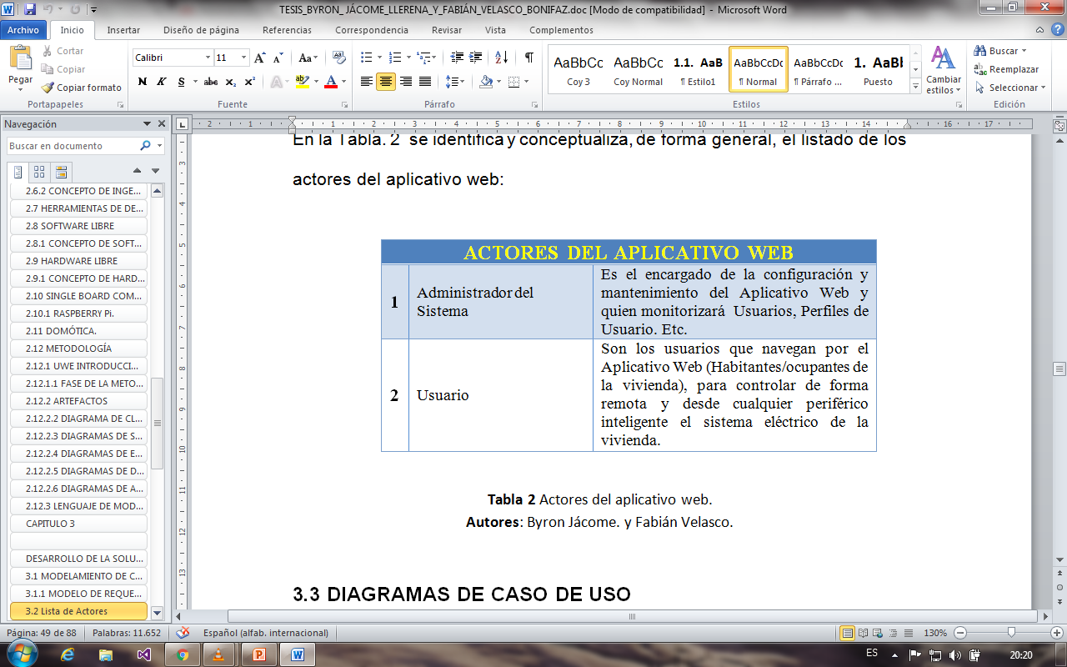
DESARROLLO DE LA SOLUCIÓN.
Lista de Actores
En la Tabla. 2 se identifica y conceptualiza, de forma general, el listado de los actores del aplicativo web:

Slide 28
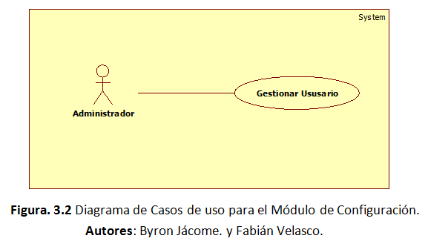
DESARROLLO DE LA SOLUCIÓN.
CASOS DE USO DEL MÓDULO DE CONFIGURACIÓN

Slide 29
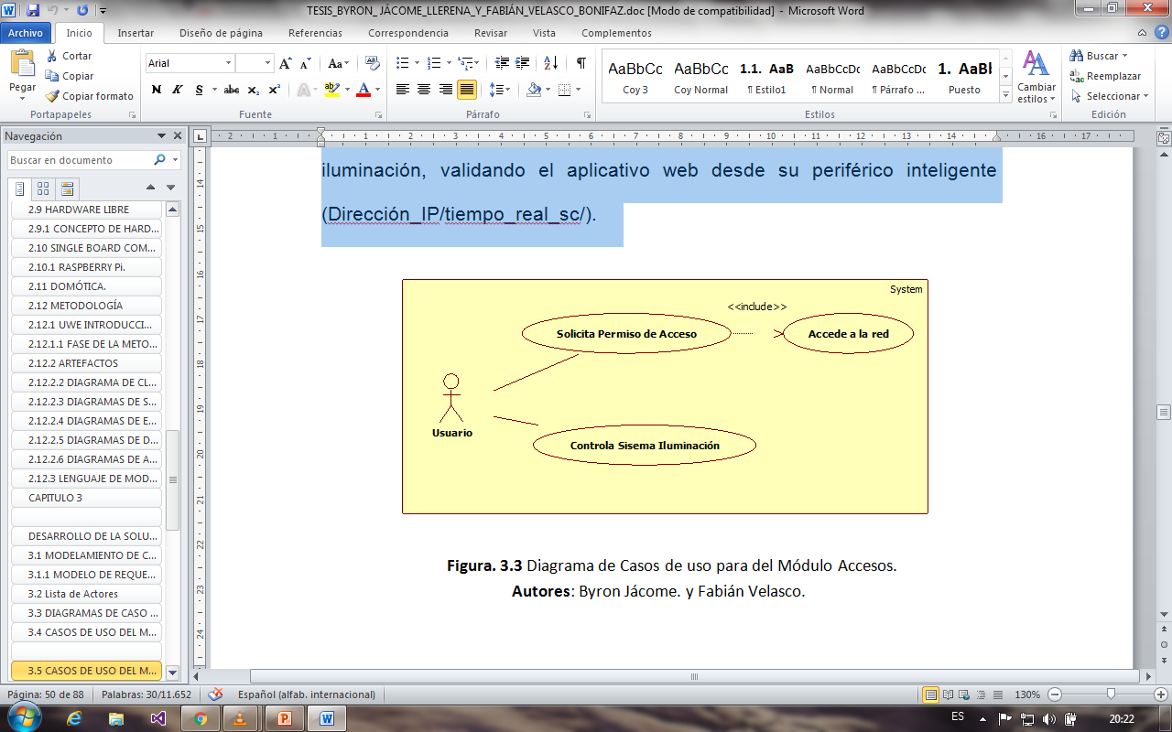
DESARROLLO DE LA SOLUCIÓN.
CASOS DE USO DEL MÓDULO ACCESOS
En el siguiente diagrama se pude ver como el usuario accede al sistema de iluminación, validando el aplicativo web desde su periférico inteligente (Dirección_IP/tiempo_real_sc/).

Slide 30
DESARROLLO DE LA SOLUCIÓN.
DESCRIPCIÓN DE CASOS DE USO
La descripción de los Casos de Uso (CU) se realizará mediante una tabla descriptiva, en la cual se podrá apreciar:
Nombre
Descripción
Actores
Pre-condiciones
Actividades.

Slide 31
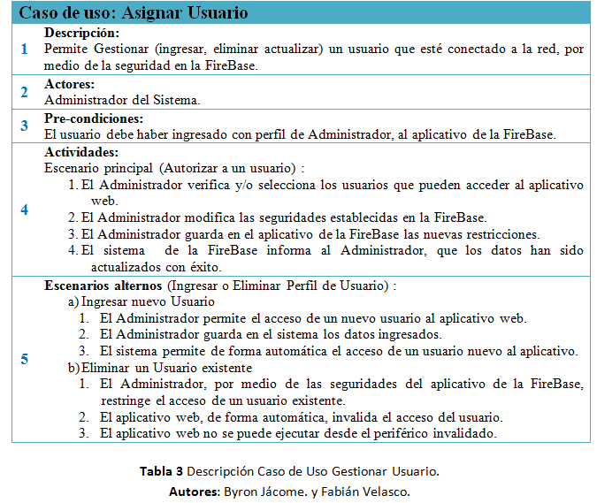
DESARROLLO DE LA SOLUCIÓN.
MÓDULO DE CONFIGURACIÓN

Slide 32
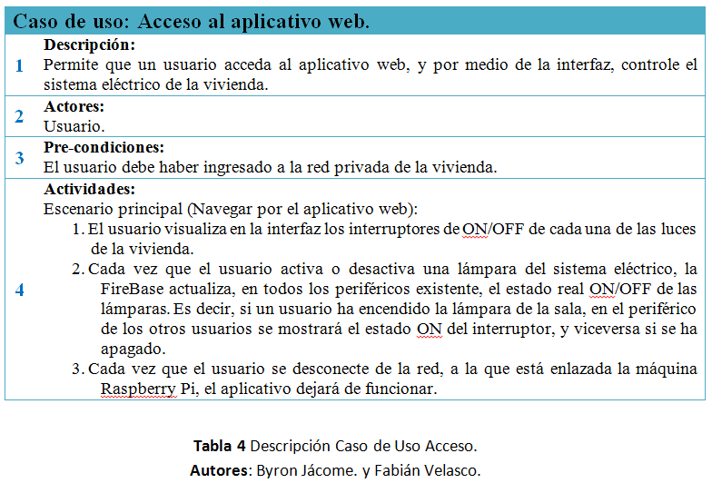
DESARROLLO DE LA SOLUCIÓN.
MÓDULO DE ACCESO
Éste módulo, es el que permitirá la inacción del usuario con la interfaz, permitiéndole controlar el sistema eléctrico de la vivienda.

Slide 33
DESARROLLO DE LA SOLUCIÓN.
MODELO DE CONTENIDO
En este modelo se muestran las entidades del aplicativo web, utilizando un Diagrama de Clases, para los Módulos de, entiéndase que dentro del Diagrama de Clase se muestran únicamente los atributos y no las operaciones, ya que no está orientada a objetos.

Slide 34
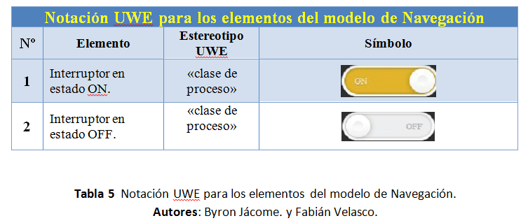
DESARROLLO DE LA SOLUCIÓN.
DIAGRAMA DE MODELO DE NAVEGACIÓN
Cuando se realiza un aplicativo web, es necesario saber cómo están enlazadas las diferentes páginas, en el caso de presente proyecto es necesario conocer el funcionamiento de cada uno de los elementos de la interfaz web, que mediante un diagrama de contenidos (nodos navégales) y enlaces se especifica la relación de contenidos mediante los menús que direccionan las rutas de navegación..

Slide 35
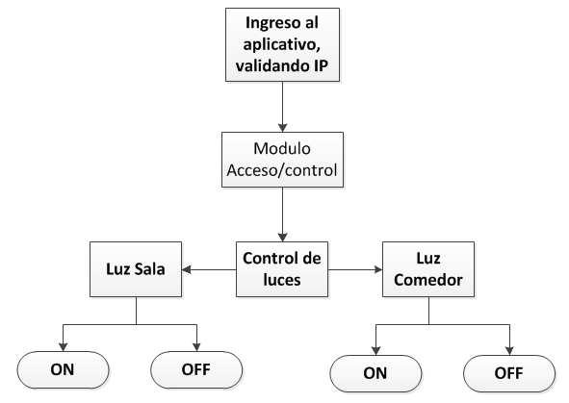
DESARROLLO DE LA SOLUCIÓN.

Slide 36
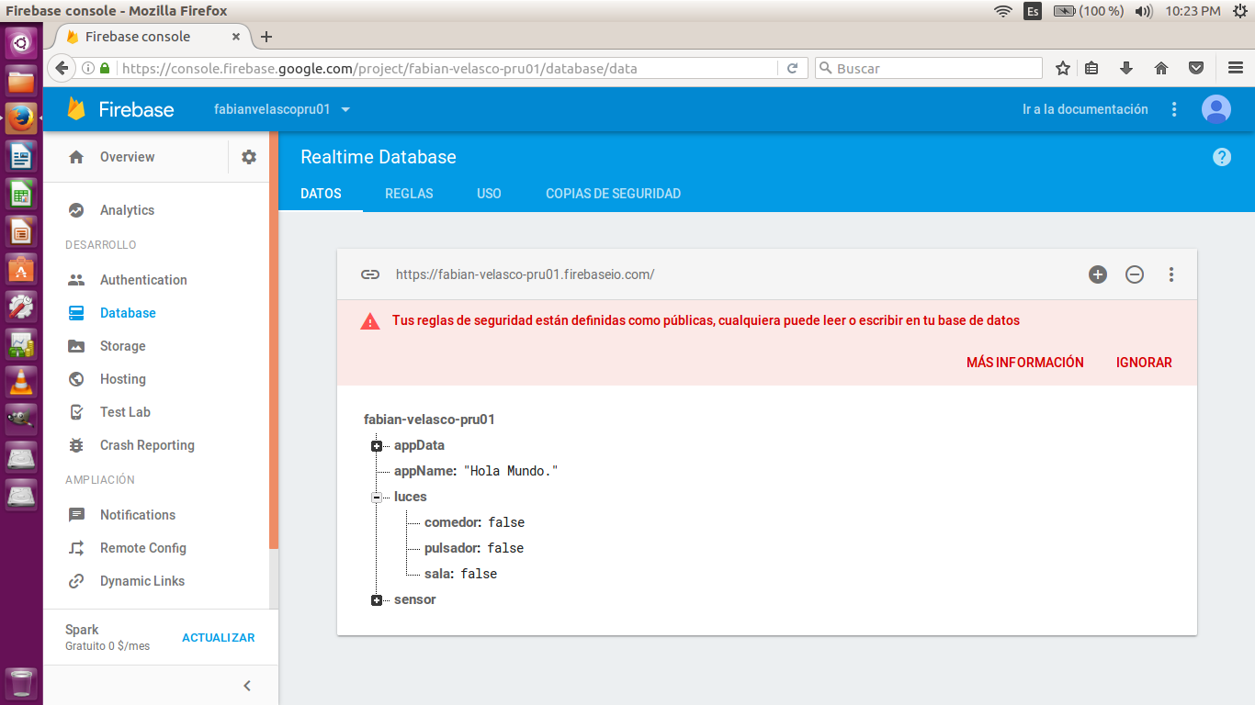
DESARROLLO DE LA SOLUCIÓN.
MODELAMIENTO DE LA FIREBASE (Clave-Valor).
Este modelo se muestra los datos de la Firebase Realtime Database que se almacenarán como objetos JSON, véase esta Base de Datos como un árbol JSON, enlazado mediante nodos y cuyos valores se alojan en la nube, ya que las FireBase no utiliza ni tablas ni registro.
En éste proyecto, sólo se utilizará un sólo nodo, llamado luces con tres claves/valores.

Slide 37
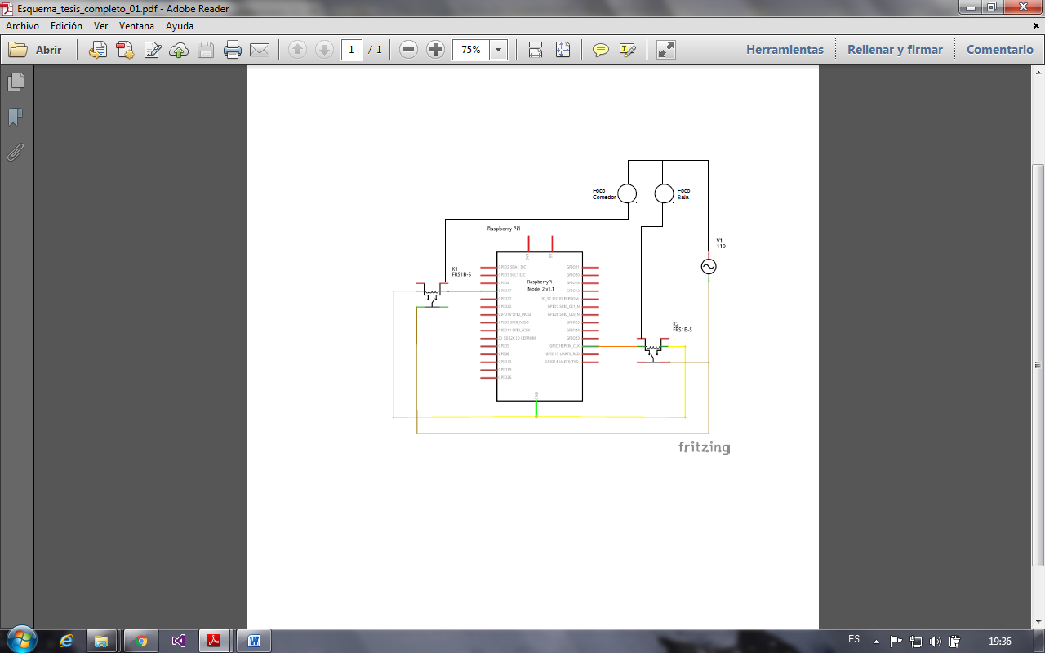
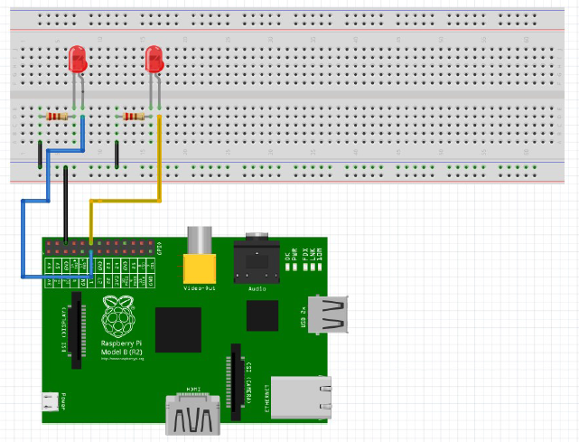
DESARROLLO DE LA SOLUCIÓN.
MODELAMIENTO ELECTRÓNICO.
El Modelo Electrónico, es la representación gráfica de los componentes de instalación y conexión de los dispositivos electrónicos/eléctricos que se han utilizado para el desarrollo de este proyecto. En la figura 3.7, se puede apreciar las salidas GPIO de la máquina Raspberry Pi conectadas a los relés que accionan las luces.

Slide 38
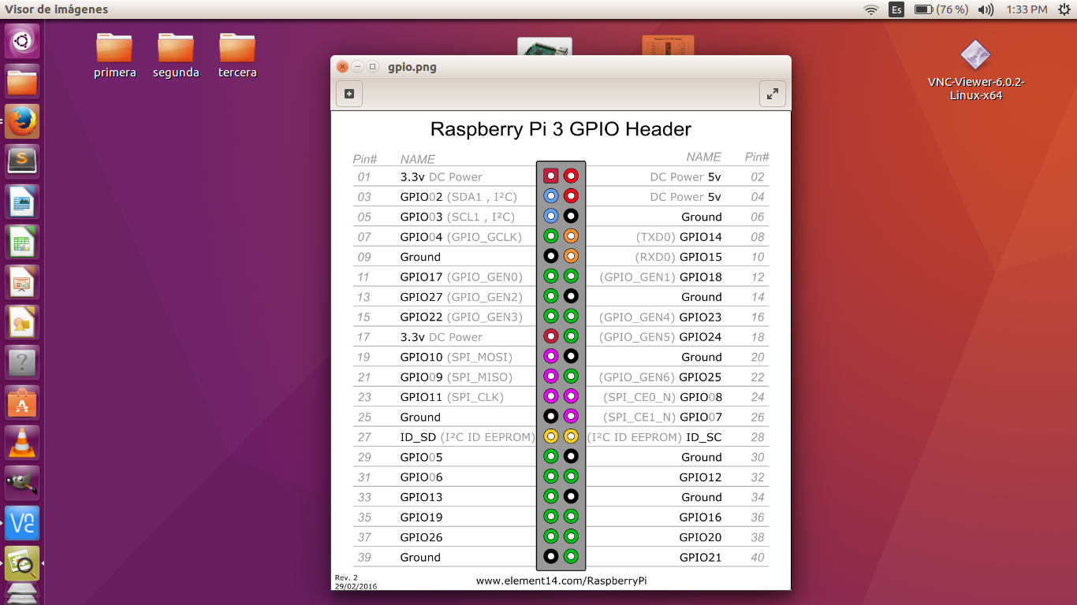
DESARROLLO DE LA SOLUCIÓN.

Slide 39
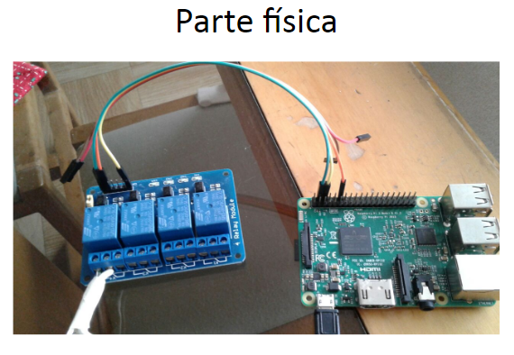
DESARROLLO DE LA SOLUCIÓN.

Slide 40
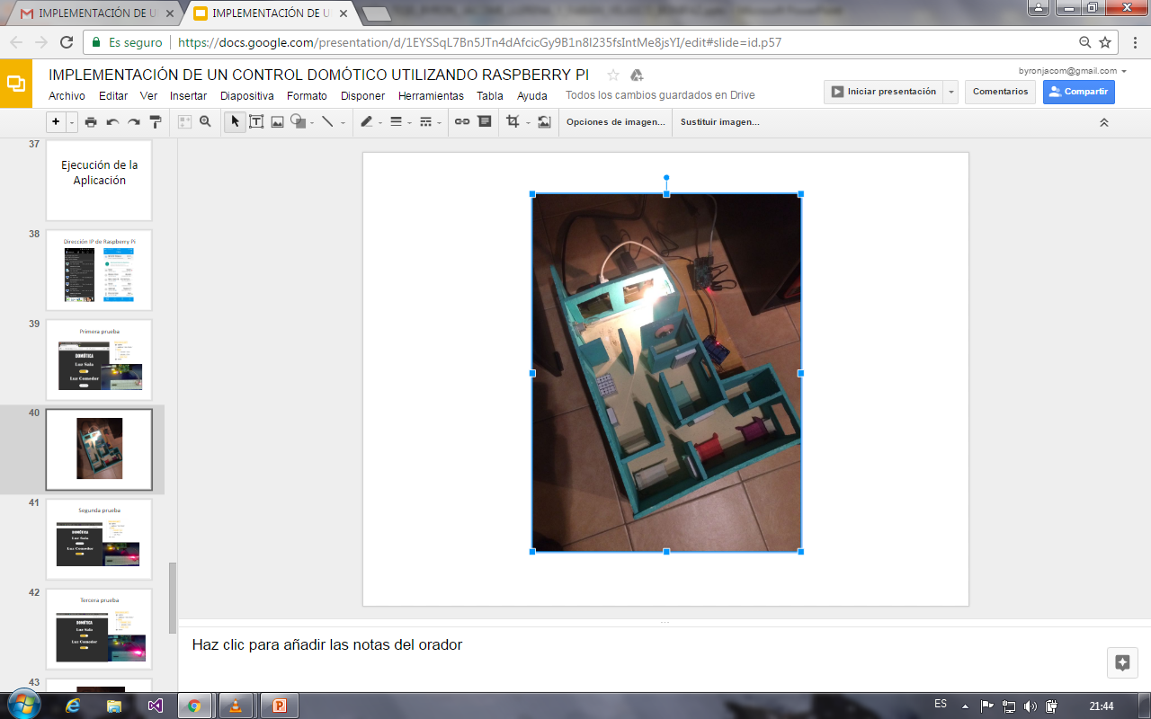
DESARROLLO DE LA SOLUCIÓN.

Slide 41
IMPLEMENTACIÓN
CONFIGURACIÓN DEL HARDWARE.
Después de haber analizado los casos de uso y los modelamientos UWE, se concluye que la implementación debe hacerse en base a los siguientes pasos:
Paso1: Conexión y configuración de la Raspberry Pi
Una vez, que se pueda establecer la conexión con el escritorio de la Raspberry Pi, se debería tener una imagen como la siguiente:

Slide 42
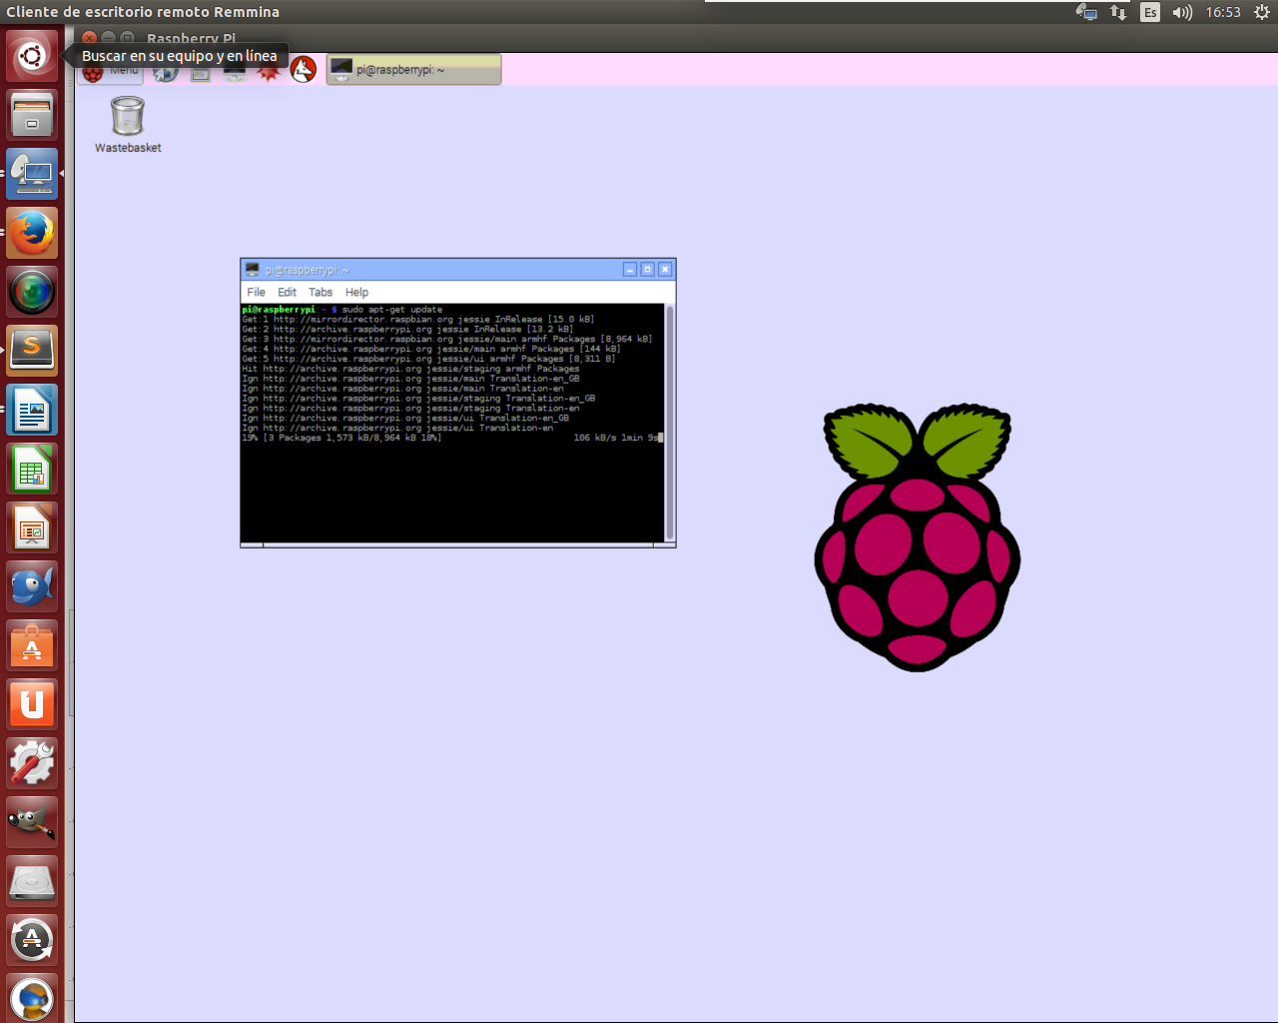
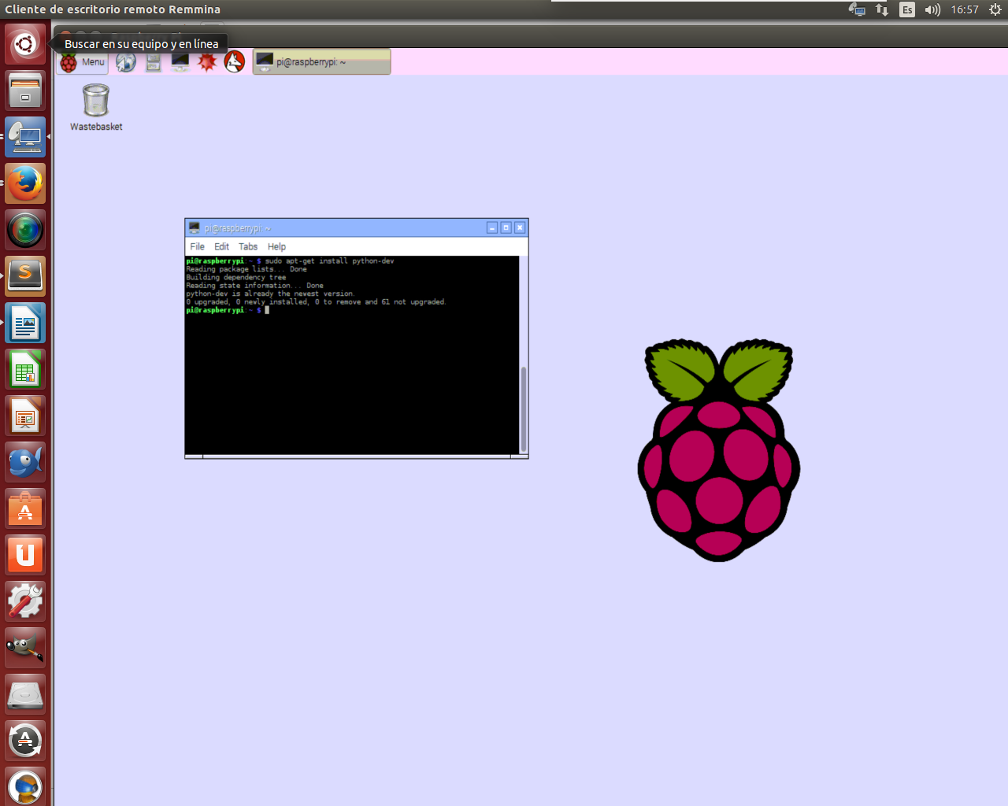
IMPLEMENTACIÓN
Paso2: Instalación de librerías necesarias para control de los pines GPIO
Con el siguiente comando, se actualiza las librerías de la Raspberry Pi → sudo apt-get update
Con el siguiente comando, se instala el repositorio python-dev
→ sudo apt-get install python-dev

Slide 43
IMPLEMENTACIÓN
Al igual que en las imágenes anteriores, se debe seguir instalando las siguientes librerías:
→ sudo apt-get install git
→ sudo apt-get install python-gpiozero
→ sudo apt-get install python-pip
→ sudo pip install requests==1.1.0
→ sudo pip install python-firebase
Instalar demjson:
Ejecutándose como root el comando:
→ apt-get install python-demjson
Esta librería permite la transformación en tipo de datos json

Slide 44
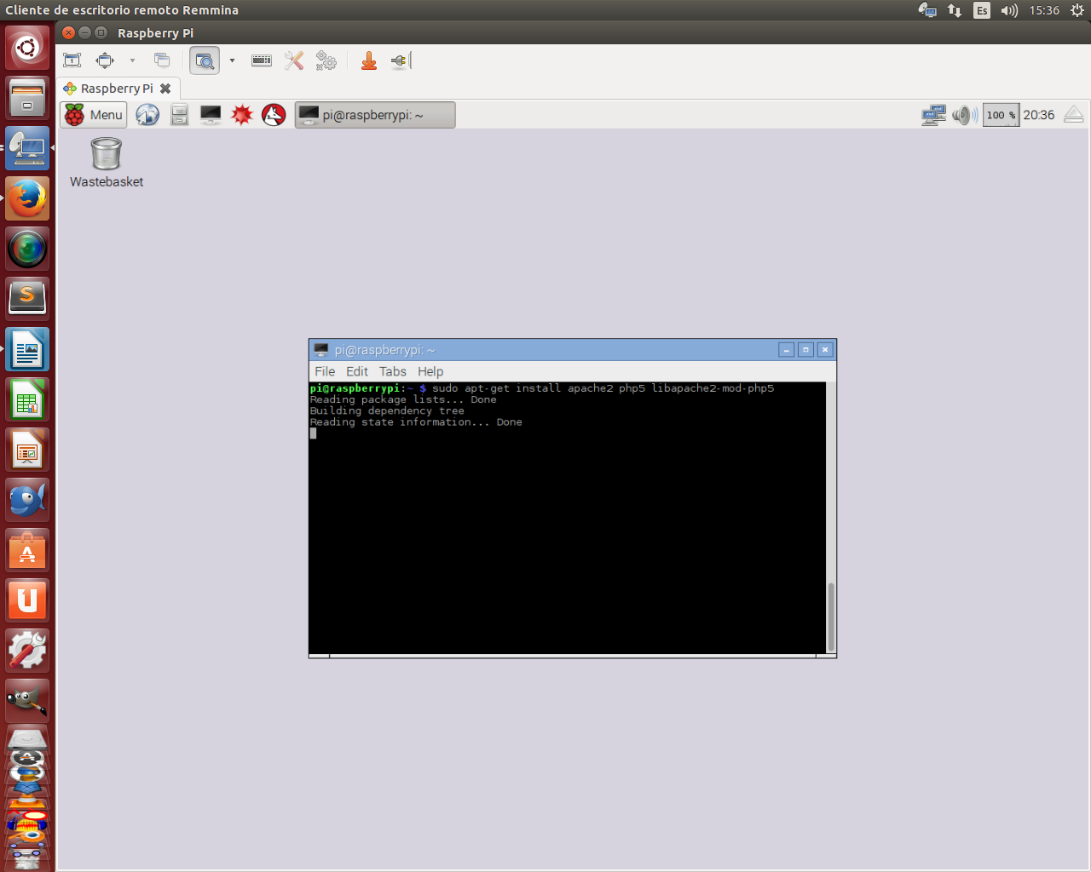
IMPLEMENTACIÓN
Paso3: Instalación de servidor apache
Con los siguientes comandos, se instala el servidor Apache (Figura. 4.5).
→ sudo apt-get install apache2 php5 libapache2-mod-php5
→ sudo service apache2 restart

Slide 45
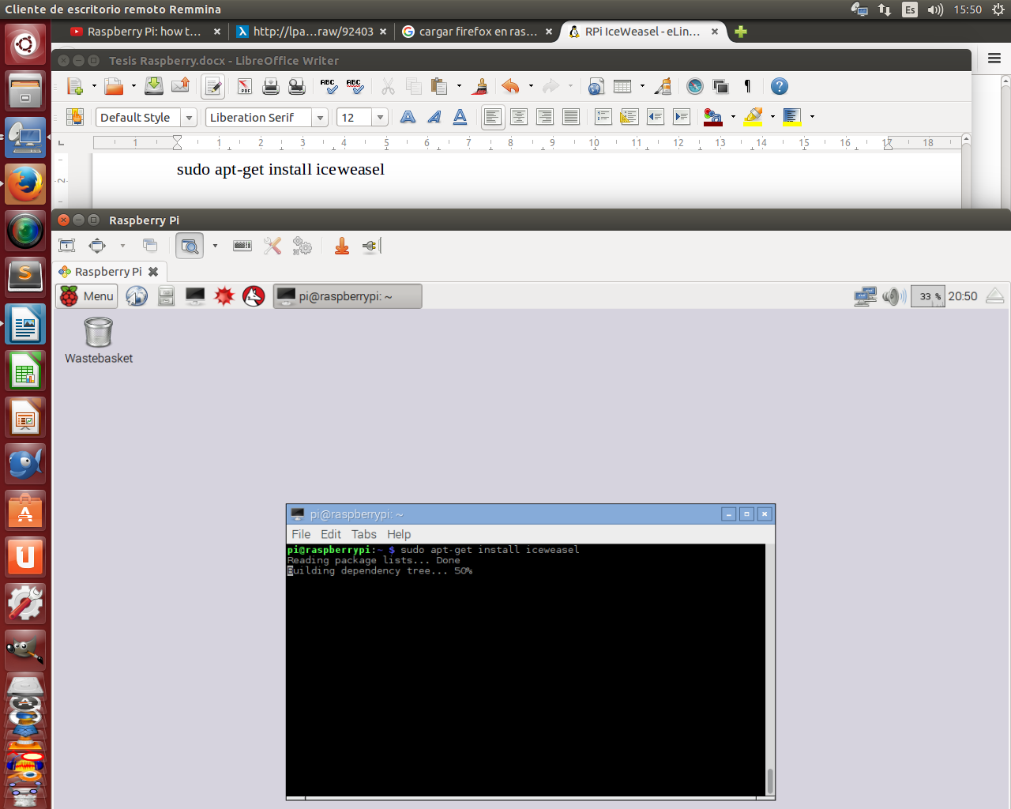
IMPLEMENTACIÓN
Paso4: Instalar la versión ligera de Firefox para Raspberry Pi llamada “iceweasel”
Se procede a instalar la versión ligera (Figura. 4.6), de Firefox para Raspberry Pi llamada “iceweasel” con el siguiente comando en la terminal:
→ sudo apt-get install iceweasel

Slide 46
IMPLEMENTACIÓN
Una vez instalado se puede verificar el funcionamiento del servidor Apache conectándose al localhost

Slide 47
IMPLEMENTACIÓN
Paso5: Redirección de Archivos
Posteriormente es necesario cambiar el usuario y el grupo al directorio con el comando:
→ sudo chown www-data:www-data /var/www/html
La ubicación de los archivos en los cuales se realizará a realizar la modificaciones son:
/var/www/html
Por lo que se deben dar permisos para que se permitan copiar, crear y editar archivos o carpetas en esta dirección con el comando (Figura. 4.8.1):
→ sudo chmod 775 /var/www/html
Como el usuario por defecto de la Raspberry Pi es pi, se añadirá éste, al grupo www-data que se crea al instalar el servidor Apache, con el comando:
→ sudo usermod -a -G www-data pi
El comando se ejecutará con:
→ sudo visudo
Se añade al final del archivo:
www-data ALL=(root) NOPASSWD:ALL

Slide 48
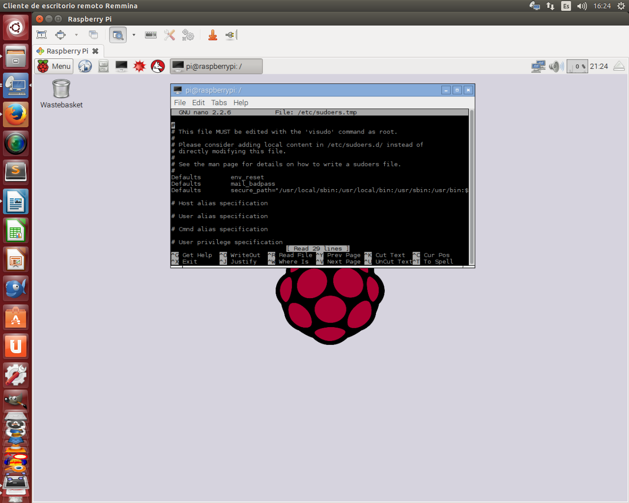
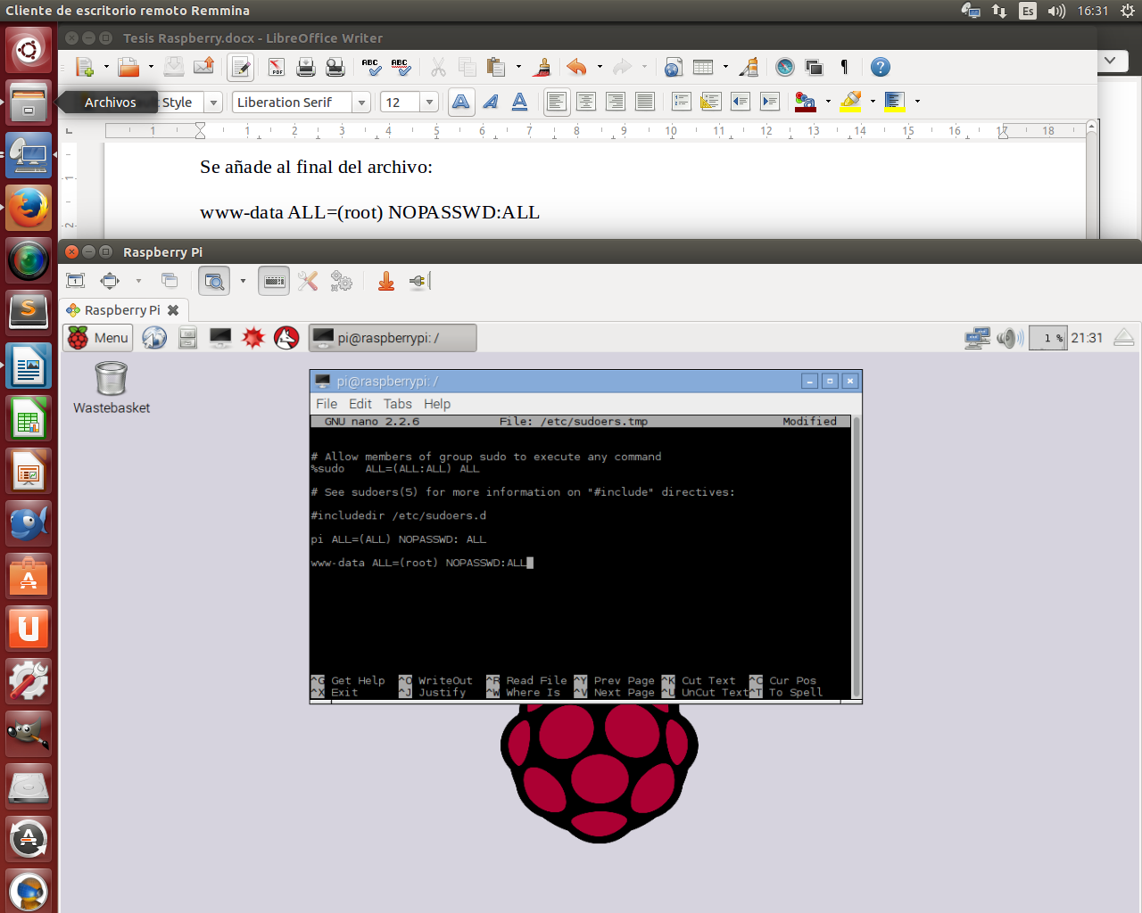
IMPLEMENTACIÓN

Slide 49
IMPLEMENTACIÓN
Paso6: Cuenta en Firebase
La obtención de una cuenta en Firebase es muy simple y gratuita en el modo de desarrollo y lo que se interesa es la URL que le sea asignada a la aplicación (Figura. 4.9).
En el caso de este proyecto se me ha asignado la dirección:
'https://fabian-velasco-pru01.firebaseio.com' que va a ser incluida en el script de control posteriormente.

Slide 50
IMPLEMENTACIÓN
IMPLEMENTACIÓN DEL APLICATIVO WEB.
Con la aplicación Sublime Text, se ha desarrollado el archivo index.html, que es el archivo de inicio de la aplicación Web del proyecto, con las siguientes características

Slide 51
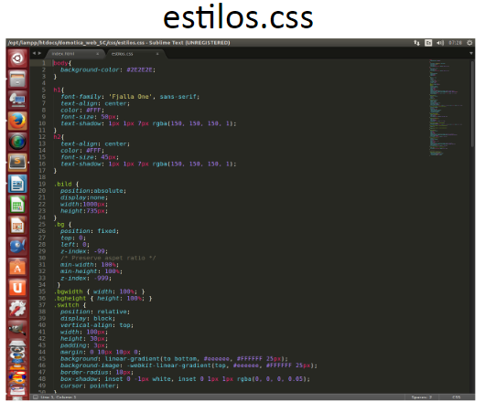
IMPLEMENTACIÓN

Slide 52
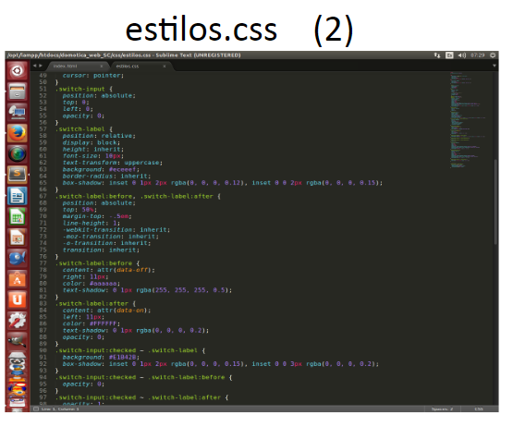
IMPLEMENTACIÓN

Slide 53
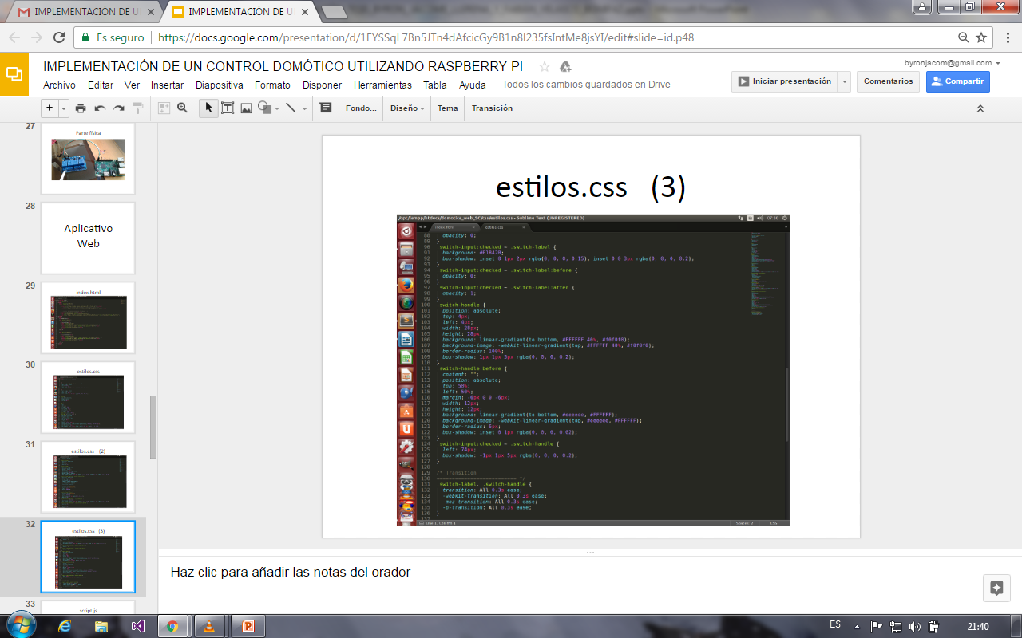
IMPLEMENTACIÓN

Slide 54
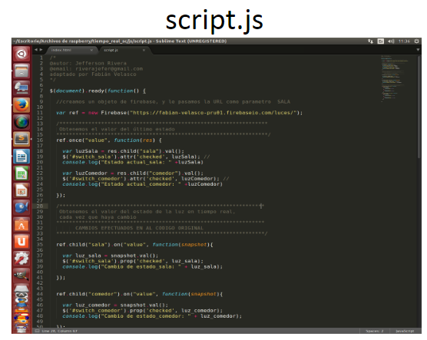
IMPLEMENTACIÓN

Slide 55
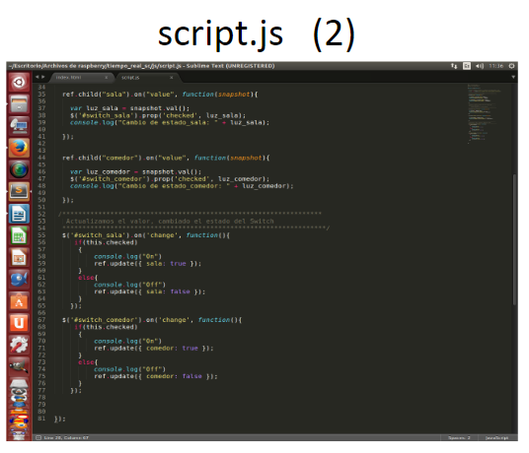
IMPLEMENTACIÓN

Slide 56
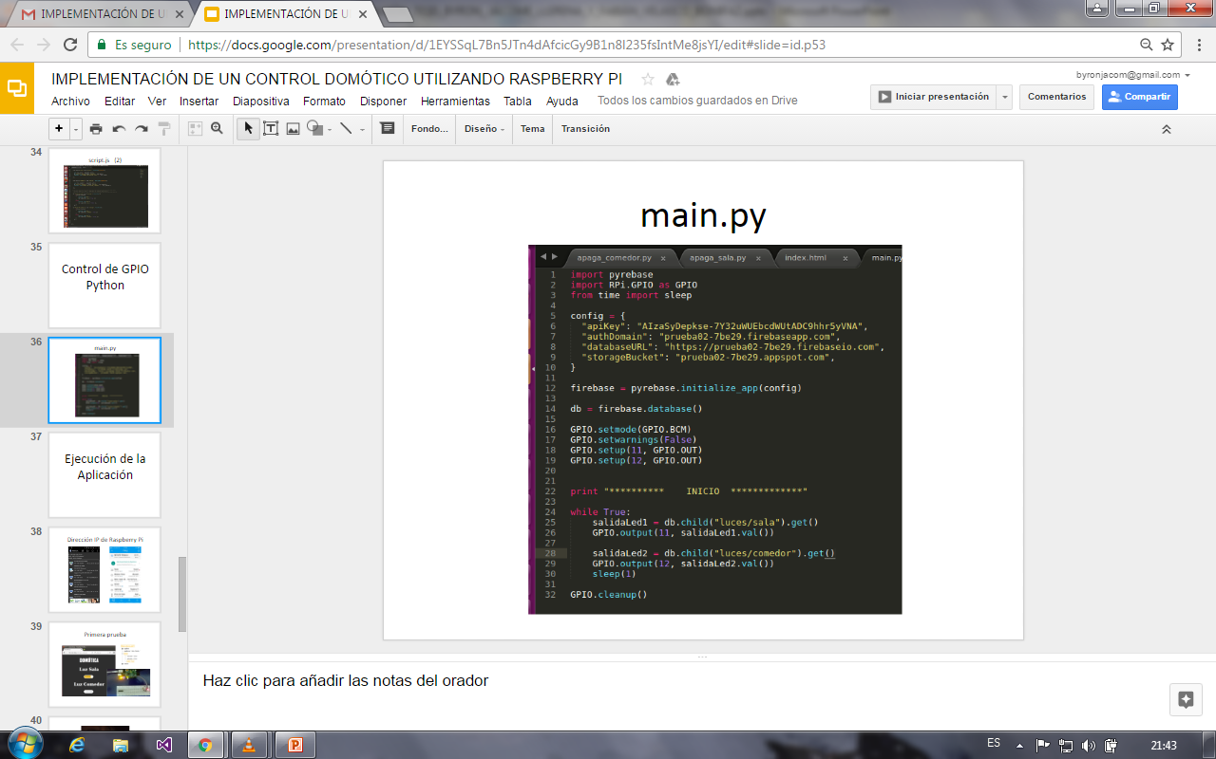
IMPLEMENTACIÓN
Control de GPIO Python

Slide 57
IMPLEMENTACIÓN
El código anterior genera la siguiente interfaz Web

Slide 58
IMPLEMENTACIÓN
Se procede a probar el aplicativo parea dos usuarios conectados al mismo tiempo.

Slide 59
IMPLEMENTACIÓN
REQUISITOS PARA LA IMPLEMENTACIÓN
En el desarrollo del aplicativo se instaló y utilizó en las máquinas de los desarrolladores las herramientas que a continuación se especifican:
Sistema Operativo: Windows 7.
En la máquina Raspberry Pi, se instaló el siguiente software:
Sistema Operativo RASPBIAN JESSIE WITH PIXEL Image with PIXEL desktop based on Debian Jessie, Kernel version: 4.4.
Aplicación de Servidores Apache 2.0 Handler.
versión ligera de Firefox para Raspberry Pi “iceweasel”
Raspberry Pi® (Broadcom BCM2835 SoC/ Kernel Linux):
Procesador ARM1176JZF-S de 700 MHz.
VideoCore IV GPU y 512 Megabytes de RAM.
Tarjeta SD (“Disco duro” de la Raspberry Pi).

Slide 60
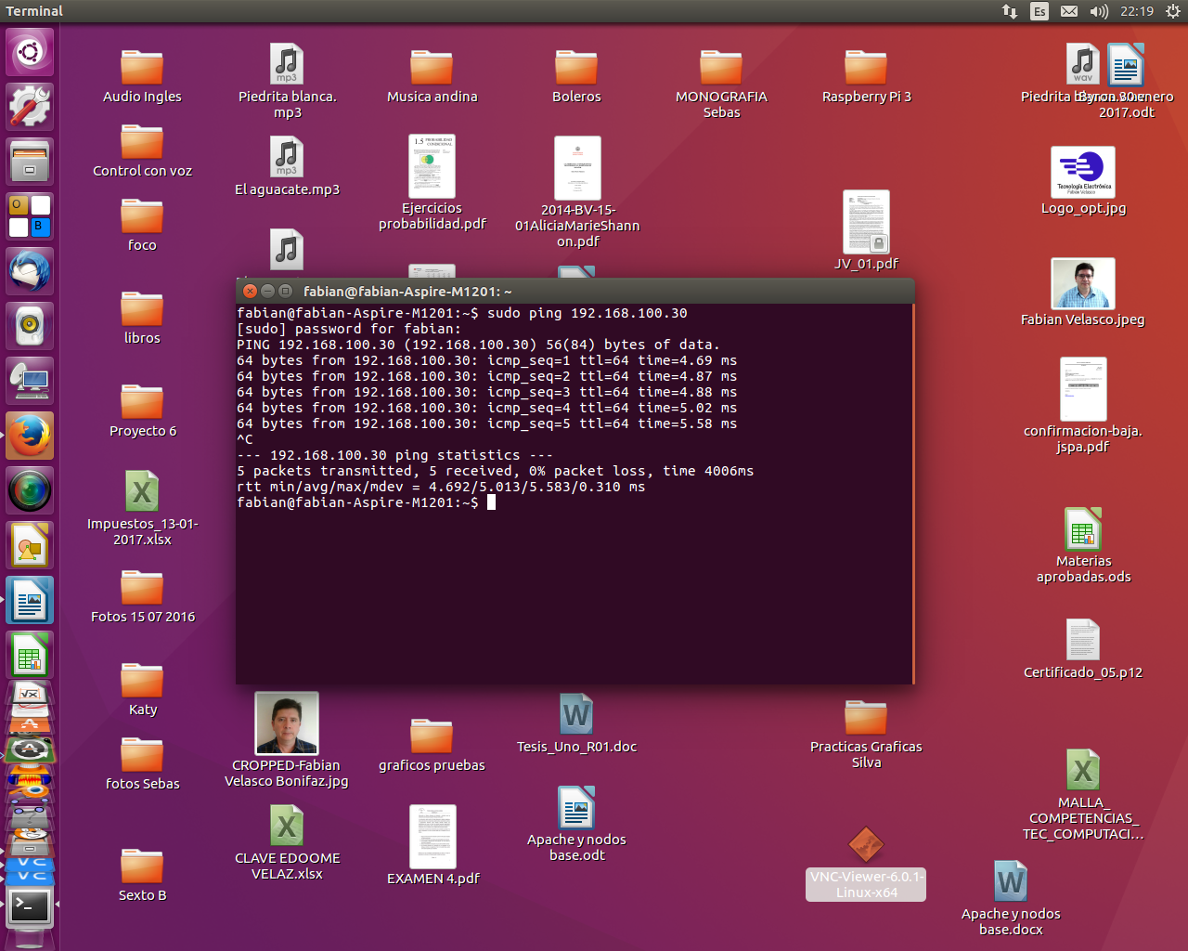
PRUEBAS DEL APLICATIVO EN HARDWARE/SOFTWARE
PRUEBAS DE CONECTIVIDAD
Para las pruebas de conectividad se utilizará el comando “ping” desde una máquina de Windows, éste mostrará la conexión de la máquina (host local) en la misma red, lo que en realidad hace este comando, es mostrar los paquetes de datos enviados y devueltos en un determinado tiempo.
Como se puede ver, la conexión resulta exitosa.

Slide 61
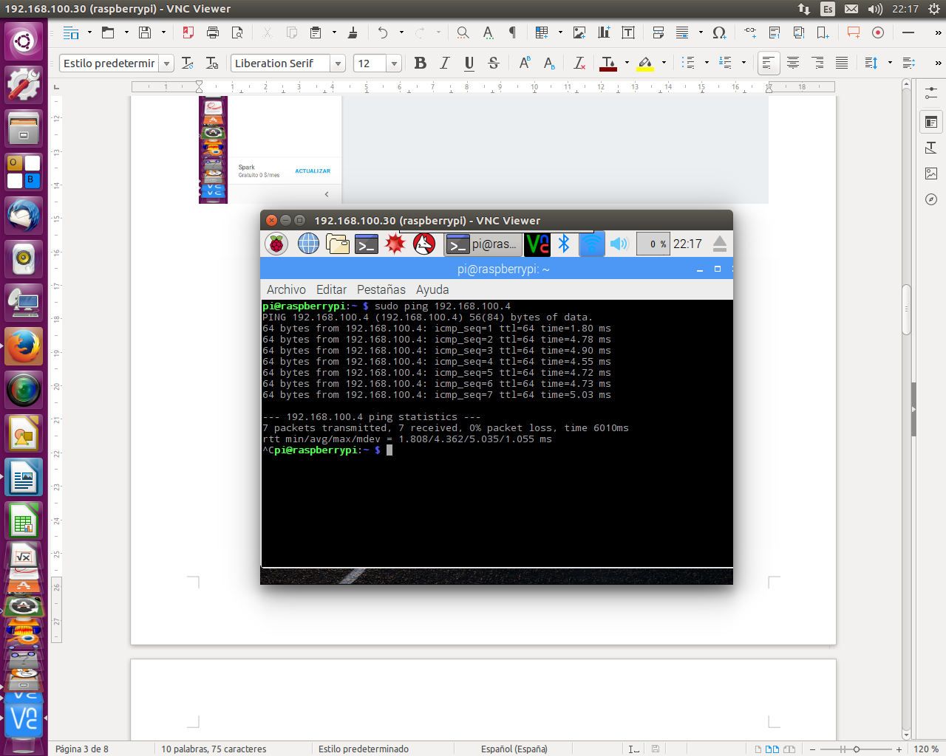
PRUEBAS DEL APLICATIVO EN HARDWARE/SOFTWARE
PRUEBAS DE CONECTIVIDAD
Para las pruebas de conectividad se utilizará el comando “ping” desde una máquina de Windows, éste mostrará la conexión de la máquina (host local) en la misma red, lo que en realidad hace este comando, es mostrar los paquetes de datos enviados y devueltos en un determinado tiempo.
Como se puede ver, la conexión resulta exitosa.

Slide 62
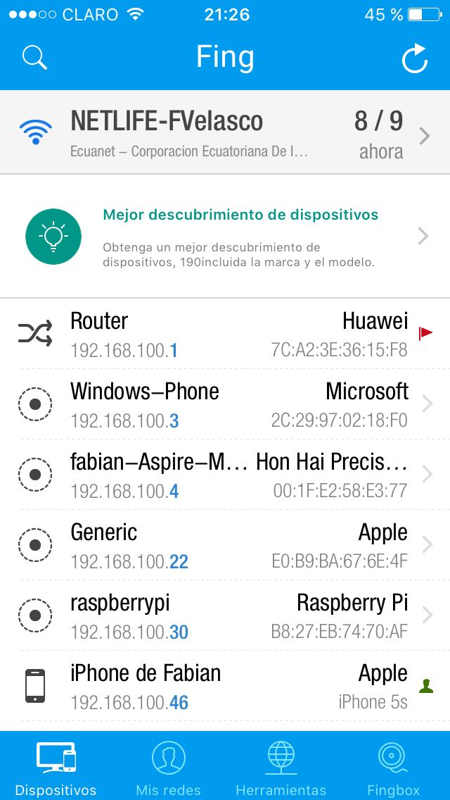
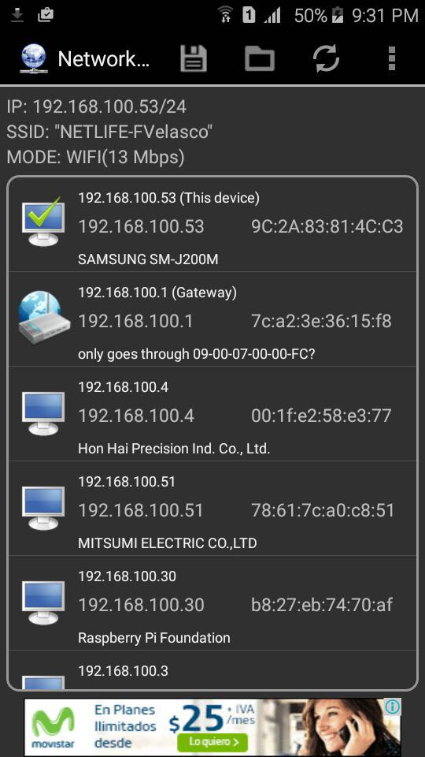
PRUEBAS DEL APLICATIVO EN HARDWARE/SOFTWARE
Resultados:
La máquina Raspberry Pi, se conecta de forma inmediata a la red en una media de 6010ms, sin presentar problemas de inestabilidad, el momento de su conexión.
Como se puede apreciar en las Figura. 5.3.1 y Figura. 5.3.2, una vez que la máquina Raspberry Pi ha establecido conexión con la red local, cualquier dispositivo inteligente puede detectar du dirección IP, siendo exitosa la conexión que ha establecido la máquina Raspberry Pi con la red.

Slide 63
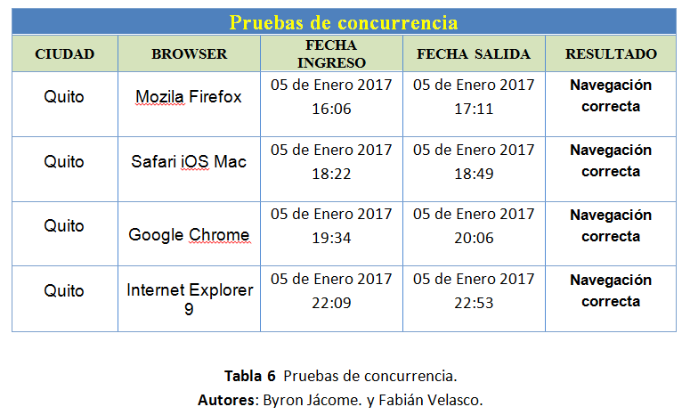
PRUEBAS DEL APLICATIVO EN HARDWARE/SOFTWARE
PRUEBAS DE CONCURRENCIA
Las pruebas de concurrencia se basaron en el ingreso simultáneo, al aplicativo web, desde varios navegadores. Al mismo tiempo, se procedió a activar los botones ON/OFF de la interfaz, para comprobar la actualización del aplicativo desde la base de datos, con diferentes usuarios y en diferentes navegadores.

Slide 64
PRUEBAS DEL APLICATIVO EN HARDWARE/SOFTWARE
Resultados:
La máquina Raspberry pi y todos los periféricos inteligentes (Smartphone, Tablet`s, notebook`s, etc.), pueden acceder de forma ágil e inmediata a los navegadores web más comerciales.
Cuando uno o más usuarios aceden al mismo tiempo la conexión se mantiene estable. Téngase en cuenta, que la velocidad de la conexión dependerá del operador y del servicio contratado.

Slide 65
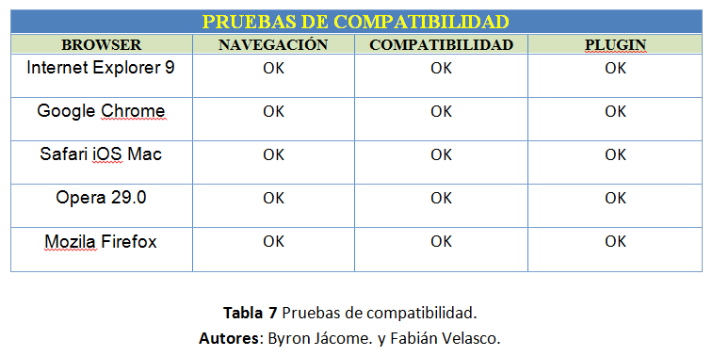
PRUEBAS DEL APLICATIVO EN HARDWARE/SOFTWARE
PRUEBAS DE COMPATIBILIDAD
Para la realización de las pruebas de compatibilidad se utilizaron los browser más comerciales, verificando la compatibilidad y funcionalidad del aplicativo web.

Slide 66
PRUEBAS DEL APLICATIVO EN HARDWARE/SOFTWARE
Resultados:
Como se puede apreciar, el aplicativo web responde perfectamente a los navegadores comerciales, sin presentar inconvenientes de incompatibilidad, en ninguno de los cinco casos estudiados.

Slide 67
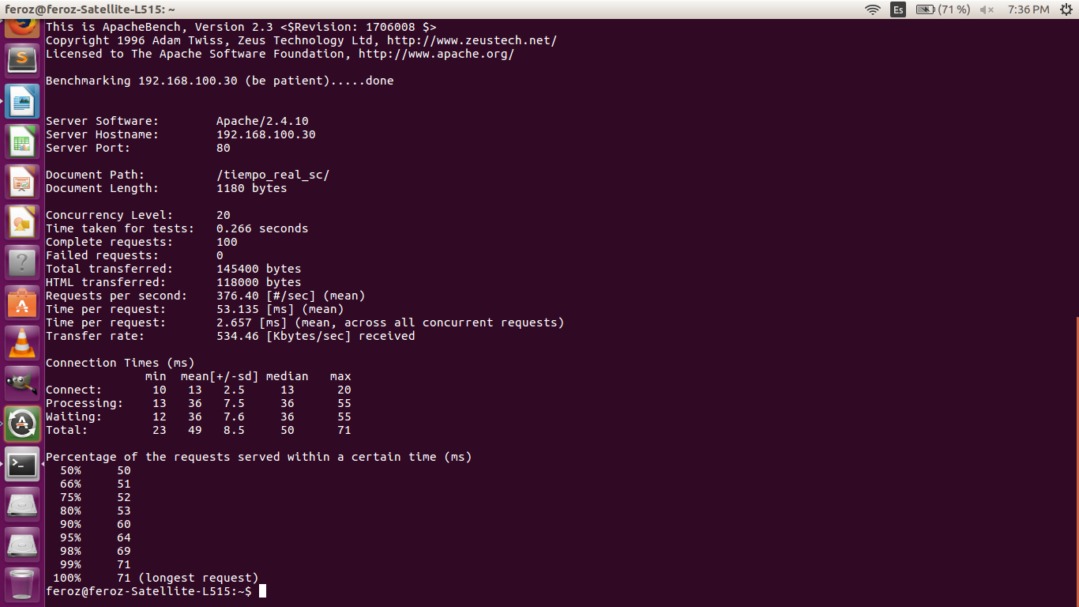
PRUEBAS DEL APLICATIVO EN HARDWARE/SOFTWARE
PRUEBAS DE RENDIMIENTO
La herramienta utilizada, para esta prueba es “Apache Benchmark”, que permite medir el rendimiento óptimo del aplicativo y de la máquina Raspberri Py, ya que funciona como un servidor web .

Slide 68
PRUEBAS DEL APLICATIVO EN HARDWARE/SOFTWARE
Resultados:
Como se puede ver en la Figura. 5.4.1, respuesta de rendimiento es del 100%, teniendo un tiempo promedio de respuesta de 53.135ms y un ratio de transferencia de 534,46 kbytes/sec. Es decir, el rendimiento del aplicativo web es óptimo.

Slide 69
PRUEBAS DEL APLICATIVO EN HARDWARE/SOFTWARE
PRUEBAS DE CAJA NEGRA
Las pruebas de Caja Negra permiten determinar las condiciones de entrada/salida de los requisitos funcionales del aplicativo web. Mediante éstas pruebas se puede identificar errores de:
Funciones incorrectas o ausentes del aplicativo web.
Errores que pudiere tener la interfaz.
Errores que pudiesen existir en las estructuras de datos, o en accesos que se realiza a las Bases de Datos externas, en este caso a la FireBase.
Posibles errores de rendimiento en el aplicativo web.
E incluso, errores de inicialización y terminación del aplicativo web.
Para las pruebas de caja negra se ha utilizado luces Led, en el hardware, para poder detectar los errores y asumir su corrección.

Slide 70
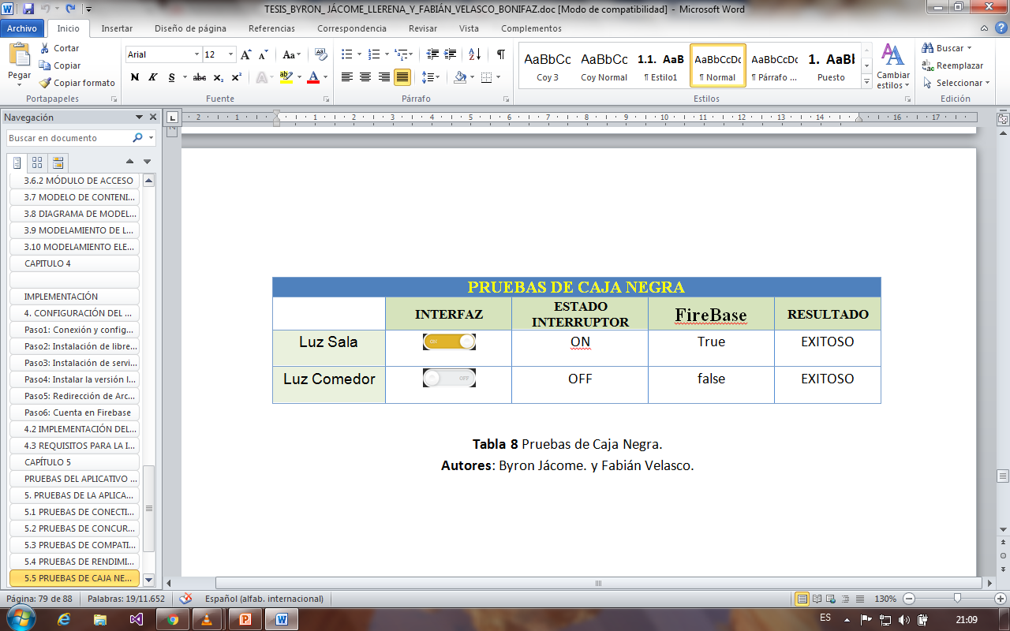
PRUEBAS DEL APLICATIVO EN HARDWARE/SOFTWARE
Primera Prueba:
Luz de la sala encendida y luz comedor apagada.
Led derecho encendido y led de izquierda apagado.

Slide 71
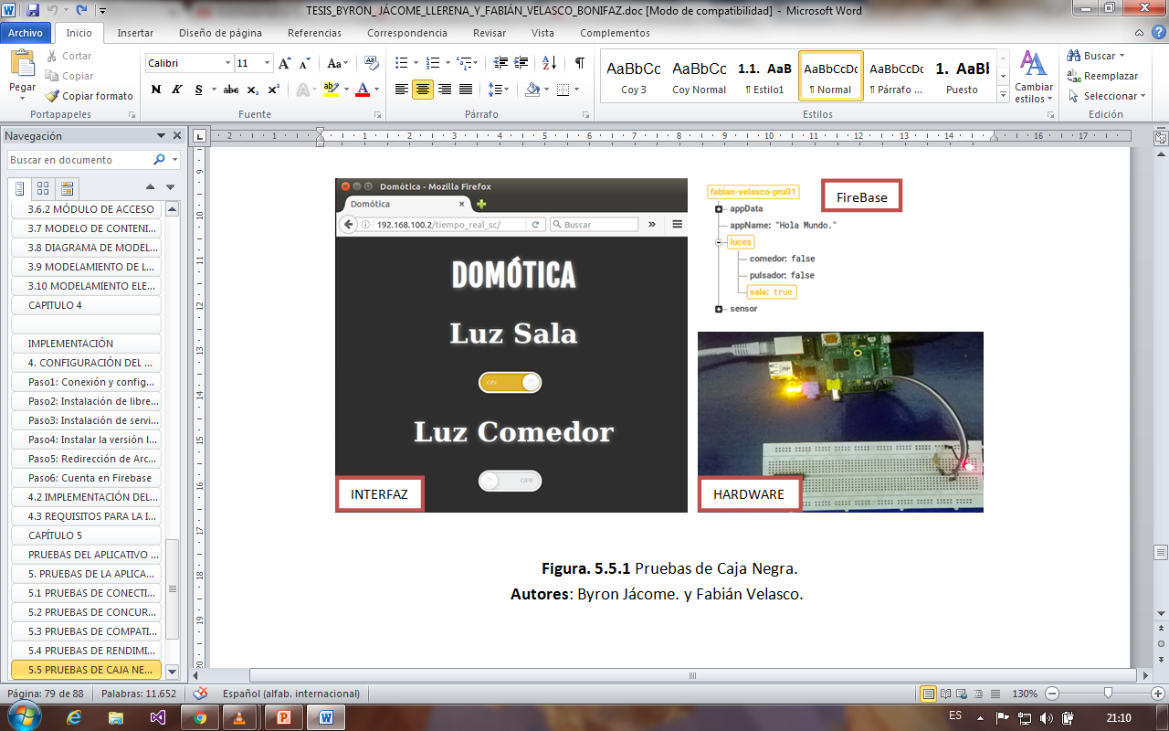
PRUEBAS DEL APLICATIVO EN HARDWARE/SOFTWARE

Slide 72
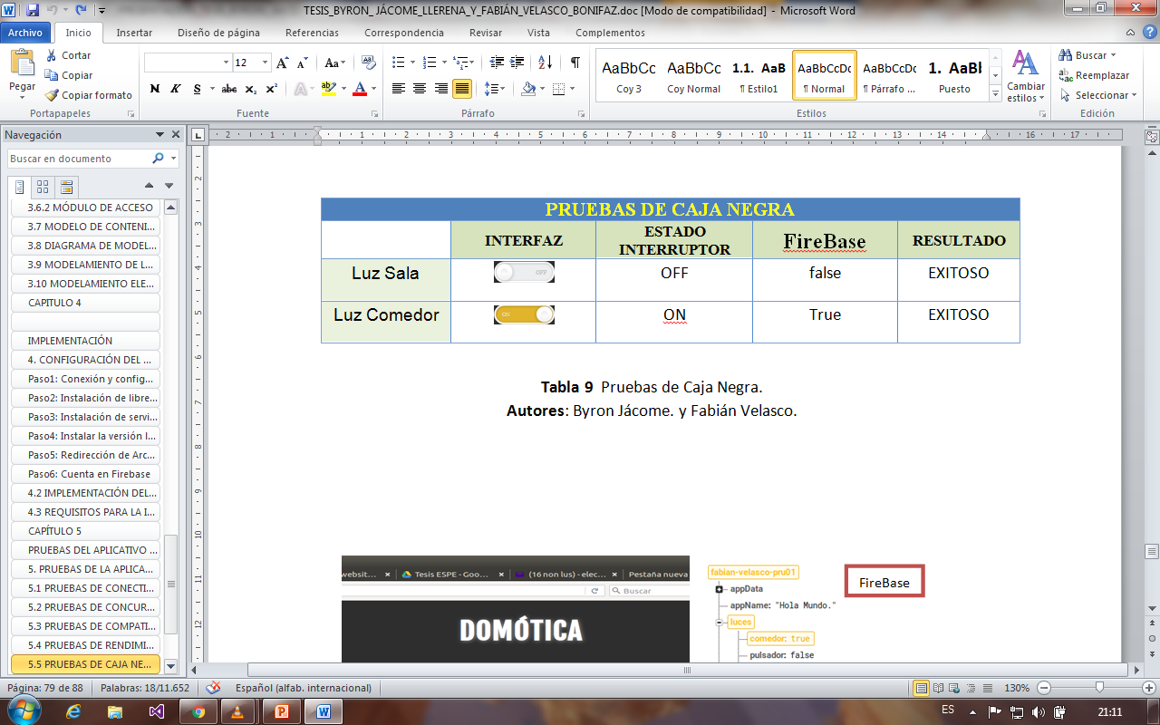
PRUEBAS DEL APLICATIVO EN HARDWARE/SOFTWARE
Segunda Prueba:
Luz del comedor encendida y luz sala apagada.
Led derecho apagado y led de izquierda encendido..

Slide 73
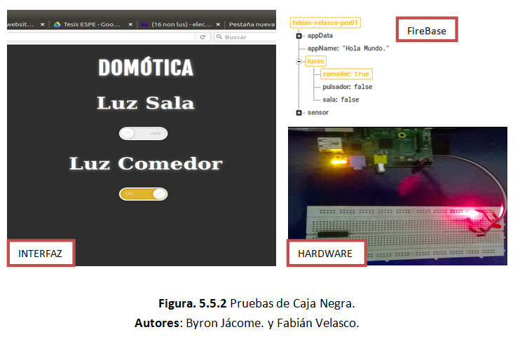
PRUEBAS DEL APLICATIVO EN HARDWARE/SOFTWARE

Slide 74
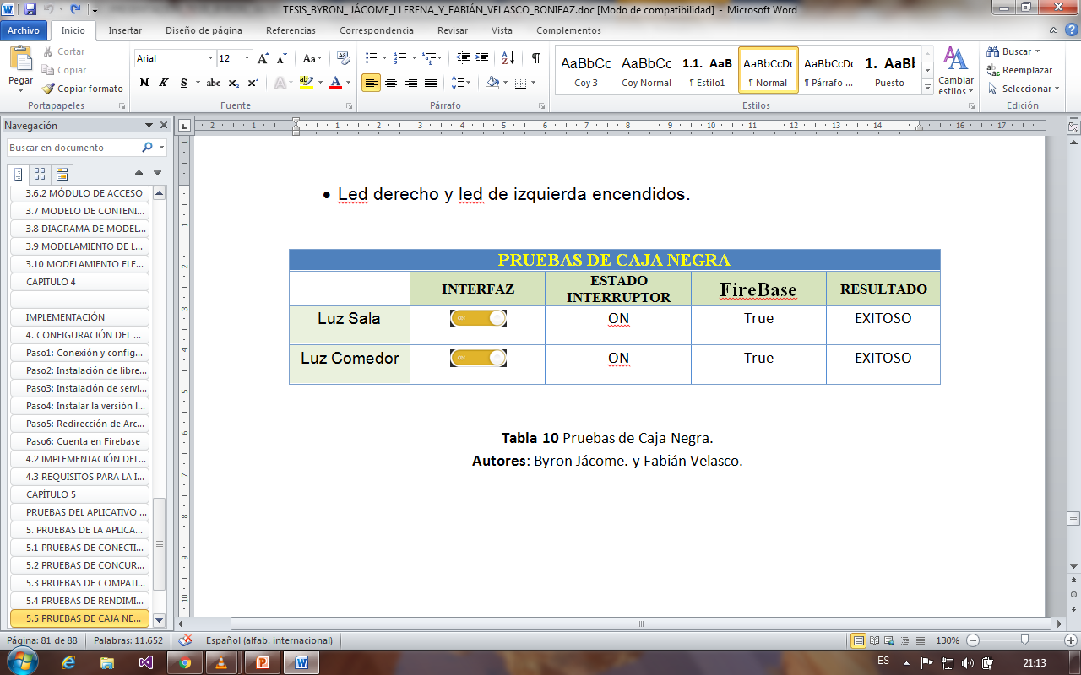
PRUEBAS DEL APLICATIVO EN HARDWARE/SOFTWARE
Tercera Prueba:
Luz de la sala y comedor encendidas al mismo tiempo.
Led derecho y led de izquierda encendidos.

Slide 75
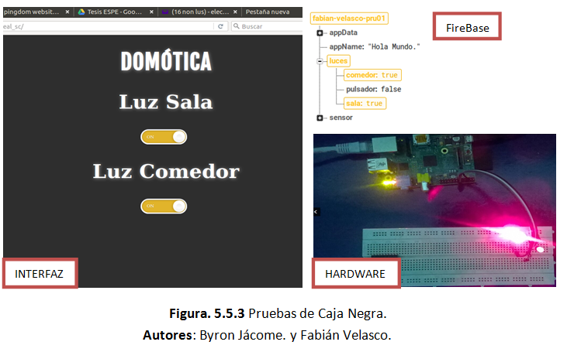
PRUEBAS DEL APLICATIVO EN HARDWARE/SOFTWARE

Slide 76
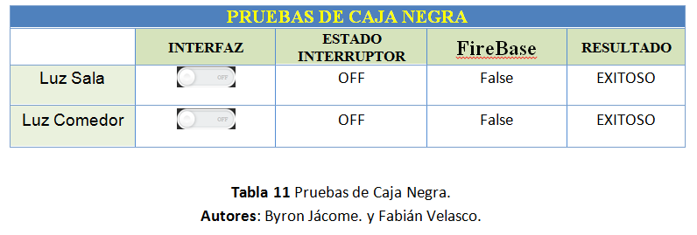
PRUEBAS DEL APLICATIVO EN HARDWARE/SOFTWARE
Cuarta Prueba:
Luz de la sala y comedor apagadas al mismo tiempo.
Led derecho y led de izquierda apagados.

Slide 77
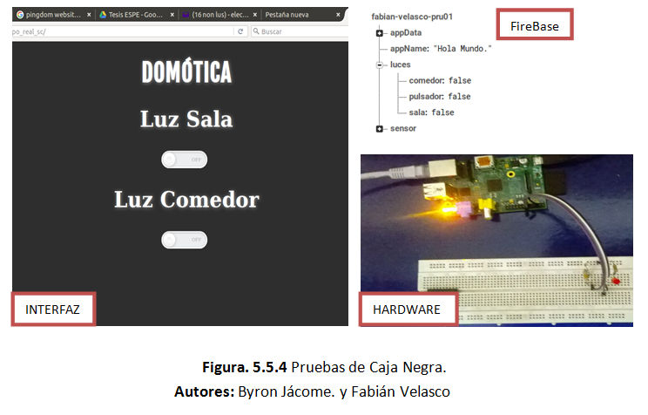
PRUEBAS DEL APLICATIVO EN HARDWARE/SOFTWARE

Slide 78

PRUEBAS DEL APLICATIVO EN HARDWARE/SOFTWARE
Cuarta Prueba:
Luz de la sala y comedor apagadas al mismo tiempo.
Led derecho y led de izquierda apagados.

Slide 79

PRUEBAS DEL APLICATIVO EN HARDWARE/SOFTWARE

Slide 80
CONCLUSIONES
La utilización de la metodología ágil UWE (basada en UML), ha resultado ser eficaz y eficiente para el del diseño e implementación de un control domótico utilizando Raspberry Pi y una base de datos NoSQL, puesto que ha permitido conceptualizar de forma visual los requerimientos del proyecto.
Esta metodología, promueve en cada una de sus fases, que el desarrollador abarque, en su gran mayoría, los requerimientos del usuario y en contra posición, permite que el usuario se adapte, de forma fácil, al uso y funcionamiento del aplicativo.
Los usuarios, pueden acceder en cualquier momento, en cualquier lugar y desde cualquier periférico inteligente al aplicativo web, y tener el control del sistema eléctrico de la vivienda, sin necesidad de trasladarse a los interruptores/pulsadores físicos de la vivienda.
El uso de la FireBase, permite actualizar la información en tiempo real, de tal forma que un número ilimitado de usuarios puedan acceder al aplicativo web en el mismo instante, de tal forma que todos los periféricos que tengan el aplicativo muestren en su interfaz el estado real de las luces de la vivienda, siendo la FireBase, actualmente, la mejor opción para el desarrollo de este tipo de aplicativos.

Slide 81
RECOMENDACIONES
La metodología UWE, debe convertirse, de forma sistemática, en el proceso elegido por los desarrolladores, puesto que los requerimientos funcionales son percibidos de mejor manera y permite un desarrollo más conciso.
El soporte del proyecto, debe hacerse por usuarios con algún tipo de conocimiento en Bases de Datos, redes y desarrollo de aplicativos web, de tal forma que tanto la máquina Raspberry Pi, como el aplicativo web puedan alcanzar su funcionalidad óptima, en el caso de alguna avería.
Se recomienda tener siempre conectada la máquina Raspberry Pi, a internet puesto que la interfaz recibe la información actualizada de la Firebase y aunque el sistema completo puede fusionar por separado, necesariamente debe actualizar sus clave-valor desde la internet.
Como punto particular, se recomienda realizar el estudio de un proyecto, en base a esta monografía, en el que se pueda controlar los electrodomésticos del hogar, así como también la parte de servicio de agua potable de la vivienda.

Slide 82
RECOMENDACIONES
Se recomienda complementar y actualizar las ideas proporcionadas en este trabajo, ya que se dejaron de lado los controles manuales que siempre deben estar presentes en las instalaciones reales. Adicionalmente el rápido desarrollo que ha tenido esta tecnología podría dejar de lado el uso de las librerías utilizadas al reemplazarlas por otras más simples de usar.
No se recomienda el uso de este aplicativo en sitios de alto riesgo, ya que se requiere contar siempre con alimentación eléctrica para la Raspberry Pi y los relés de control. Adicionalmente, la activación de las salidas de la Raspberry Pi se realizan de manera manual cuando el sistema se resetea, por medio de una terminal. Una versión sin control en tiempo real está disponible en el CD adjunto.
Finalmente, para una siguiente versión de este producto, se recomendaría utilizar algún tipo de automatización, o por qué no, de inteligencia artificial, que le permita al sistema tomar decisiones por sí solo, es decir, que si el usuario olvidase apagar/encender una luz o cualquier electrodomésticos (Con una versión adaptada), el sistema deberá ser capaz de decidir qué acción tomar, sin necesidad de la intervención física del usuario.

Slide 83
Bibliografía:
BUSINESS INTELLIGENCE. (s.f.). Business Intelligence. Recuperado el 03 de 2011, de http://sites.google.com/site/inteligenciadenegocio/
DAVID, C. E. (2010). Desarrollo de una solución OLAP para el soporte a la toa de desiciones gerenciales de la empresa Fermagri S.A. Sangolquí: ESPE.
ING LILLIAM VEGA TORRES, I. L. (11 de 2008). La Inteligencia de Negocios. Su implementación mediante la plataforma Pentaho. Recuperado el 03 de 2011, de www.redciencia.info.ve/memorias/ProyProsp/trabajos/l3.doc
YUPA, E. E. (2009). Propuesta Metodológica para aplicar Business Intelligence Caso Práctico "COHERVI S.A" . Riobamba: ESPOCH.
CALERO, C. y. (2010). Calidad del Producto y Proceso Software. España,Madrid: Editorial RA-MA.
PÉREZ, D. (2007). Qué son las Bases de Datos. España, Madrid: Editorial AEA.
PONS, O. y. (2005). Introducción a las bases de datos: el modelo relacional.España, Madrid: Ediciones Paraninfo S.A.
GARCÍA, V. I. (2003). E-business colaborativo: Como implantar software libre.España, Madrid:Fundación Confemetal.
COBO, Á. (2005). PHP y MySQL: Tecnología para el Desarrollo de Aplicaciones Web.España, Santander: Ediciones Diaz Santos.
RODRÍGUEZ, Á. A. (2010). Iniciación a la red Internet: Concepto, funcionamiento, servicios y aplicación de internet. España, Vigo: Editorial Ideas Propias.
COLOBRÁN, H. M. (2008). Administración de Sistemas Operativos en Red.España, Barcelona: Editorial UOC.
RAMOS, A. y. (2007). Operaciones con bases de datos ofimáticasy corporativas. España, Madrid:Paraninfo S.A.
RODRÍGUEZ, Á. A. (2010). Iniciación a la red Internet: Concepto, funcionamiento, servicios y aplicación de internet. España, Vigo: Editorial Ideas Propias.
LONGHORN, R. V. (2002). Aspecto jurídico-legales del uso de datos.Mexico, D.F.: CIMMYT
LÓPEZ, J. J. (2004). Informática y comunicaciones para la empresa.España, Madrid: ESIC Editorial.
MOLINER, L. F. (2005). Informáticos Generalitat. En T. B. Específico (Ed.2).España, Valencia, Grupo YB.

Slide 84
NETGRAFÍA
HISTORIA, EVOLUCIÓN Y ESTADO ACTUAL E LA ARQUITECTURA. (2016-09-05). Obtenido de https://infogr.am/historia-evolucion-y-estado-actual-e-la-arquitectura [Último acceso: 01/02/2017].
Definición de arquitectura sostenible. (2-11-2013). Obtenido de http://blog.deltoroantunez.com/2013/11/definicion-arquitectura-sostenible.html [Último acceso: 01/02/2017].
PROYECTO DE INSTALACIÓN ELÉCTRICA Y DOMÓTICA EN UNA VIVIENDA UNIFAMILIAR. (12-01-2011). Obtenido de http://upcommons.upc.edu/bitstream/handle/2099.1/11132/PFC.pdf [Último acceso: 01/02/2017].
Raspberry Pi. (2017). Obtenido de https://3dnews.ru/658701 [Último acceso: 01/02/2017].
ANÁLISIS, DESARROLLO E IMPLEMENTACIÓN DE UN SISTEMA ORIENTADO A LA WEB PARA GESTIÓN ACADÉMICA. CASO PRÁCTICO: JHONN OESTEEN CHRISTIAN ACADEMY. (2014). Obtenido de http://repositorio.espe.edu.ec/bitstream/21000/5661/1/AC-SISTEMA-ESPE-033734.pdf [Último acceso: 01/02/2017].
TECNOLOGÍAS DE LA INFORMACIÓN Y COMUNICACIONES. (2015). Obtenido de http://www.ecuadorencifras.gob.ec/documentos/web-inec/Estadisticas_Sociales/TIC/2015/Presentacion_TIC_2015.pdf [Último acceso: 01/02/2017].

